Slide 1
Modelos de Regressão
Paulo Roberto Borges de Souza Júnior
Laboratório de Informação em Saúde (LIS)
Programa de Pós-Graduação em Informação e Comunicação em Saúde (PPGICS)
Instituto de Comunicação e Informação Científica e Tecnológica (ICICT)
Fundação Oswaldo Cruz (Fiocruz)

Slide 2
Regressão Vs. Correlação
Muitas vezes, a relação entre duas variáveis pode ser explicada por uma função matemática. Ou seja, a magnitude de uma variável (dependente) é uma função da magnitude de outra variável (independente). Porém o contrário não é verdadeiro.

Slide 3
Regressão Vs. Correlação
Por exemplo:
Pressão arterial (PA) X Idade -> em humanos
- O aumento da PA está relacionado ao aumento da idade, ou seja, a idade é um fator explicativo para o aumento da PA (não quer dizer que seja um fator determinante da PA);
- A PA é considerada como variável dependente e a idade é a variável independente, pois a PA não determina a idade;

Slide 4
Regressão Vs. Correlação
Esta relação de dependência é chamada de regressão
Variável dependente -> também chamada de variável resposta
- Variável independente -> também chamada de variável preditora

Slide 5
Regressão Vs. Correlação
Em muitos casos, porém, a relação entre duas variáveis não é de dependência. Nestes casos, a magnitude de uma variável se modifica conforme modifica-se a magnitude da segunda variável, mas não é razoável considerar que existe uma variável dependente e outra independente.

Slide 6
Regressão Vs. Correlação
Por exemplo:
Comprimento dos braços X comprimento das pernas (em humanos)
Esta relação por ser descrita, porém, não há justificativa para afirmar-se que o comprimento de um membro depende do comprimento do outro.
Nestes casos, a análise da correlação é mais adequada que a análise de regressão.

Slide 7
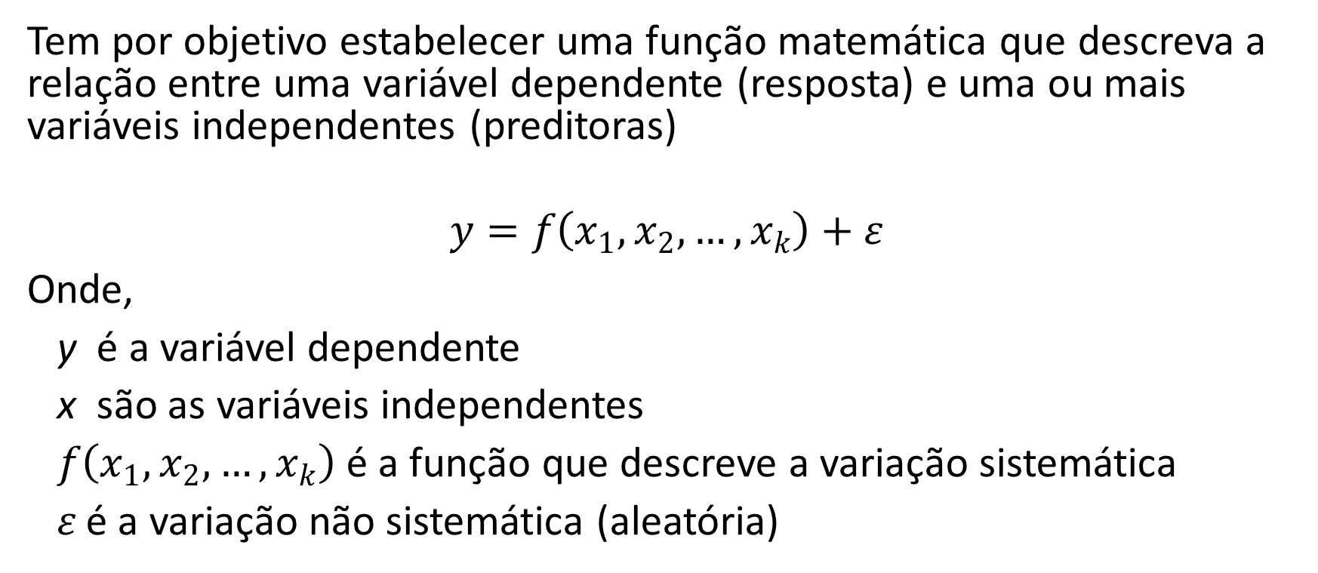
Regressão
Tem por objetivo estabelecer uma função matemática que descreva a relação entre uma variável dependente (resposta) e uma ou mais variáveis independentes (preditoras)
$$y=f\left(x_{1},x_{2},…,x_{k}\right)+ε$$
Onde,
y é a variável dependente
x são as variáveis independentes
$f\left(x_{1},x_{2},…,x_{k}\right)$ é a função que descreve a variação sistemática
$ε$ é a variação não sistemática (aleatória)

Slide 8
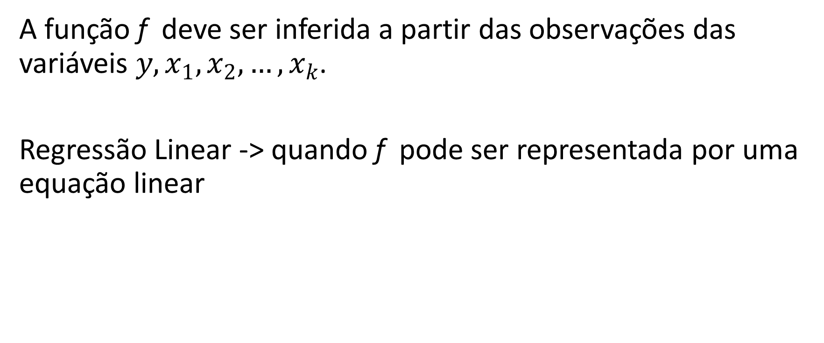
Regressão
A função f deve ser inferida a partir das observações das variáveis $y,x_{1},x_{2},…,x_{k}$.
Regressão Linear -> quando f pode ser representada por uma equação linear

Slide 9
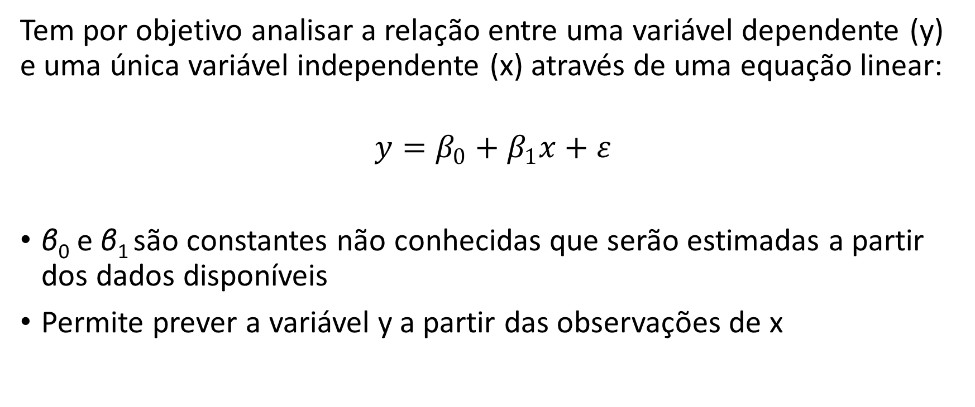
Regressão Linear Simples
Tem por objetivo analisar a relação entre uma variável dependente (y) e uma única variável independente (x) através de uma equação linear:
$$y=β_{0}+β_{1}x+ε$$
β₀ e β₁ são constantes não conhecidas que serão estimadas a partir dos dados disponíveis
Permite prever a variável y a partir das observações de x

Slide 10
Regressão Linear Simples
A equação da regressão linear simples
Usando como exemplo os dados sobre comprimento das asas e idade de 13 pardais (Zar, 1999), temos o seguinte diagrama de dispersão:

Slide 11
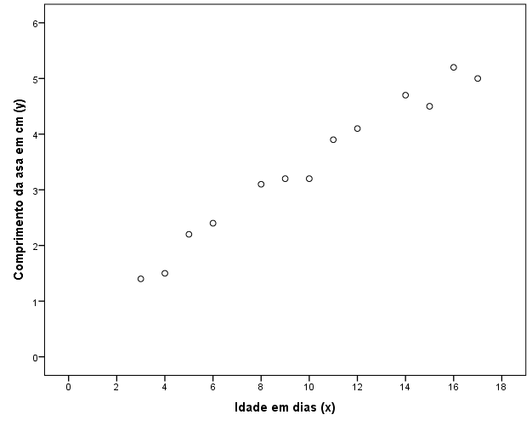
Regressão Linear Simples

Slide 12
Regressão Linear Simples
Cada ponto do gráfico representa um par de valores de x e y, ou seja (x₁, y₁), (x₂, y₂), (x₃, y₃),..., (x₁₃, y₁₃).
A simples observação do gráfico permite imaginar que poderíamos traçar uma reta entre os pontos.

Slide 13
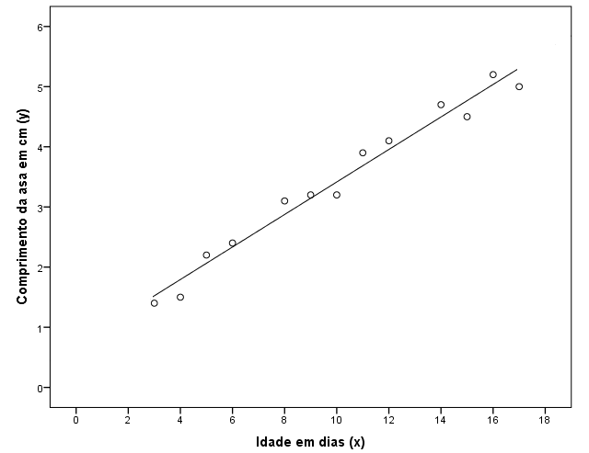

Slide 14



$$\hat{y}=β_{0}+β_{1}x$$
observado
$$y_{i}$$
$$\hat{y_{i}}$$
estimado

Slide 15
Regressão Linear Simples
Qual a melhor reta?
Em uma situação em que todos os pontos de um diagrama de dispersão se encontrassem em uma linha reta, não teríamos que nos preocupar em encontrar a reta que melhor resume os pontos do diagrama.
Porém, em uma nuvem de pontos mais realista, é possível traçar várias retas diferentes, cujos coeficientes β₀ e β₁ da equação são estimados por métodos distintos.

Slide 16
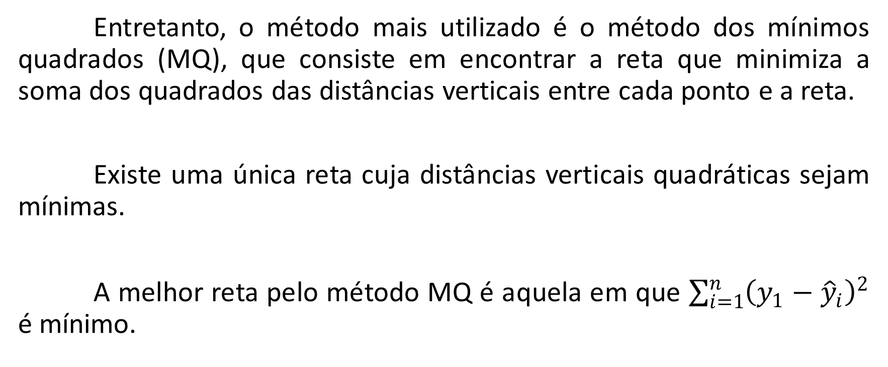
Regressão Linear Simples
Entretanto, o método mais utilizado é o método dos mínimos quadrados (MQ), que consiste em encontrar a reta que minimiza a soma dos quadrados das distâncias verticais entre cada ponto e a reta.
Existe uma única reta cuja distâncias verticais quadráticas sejam mínimas.
A melhor reta pelo método MQ é aquela em que $\sum_{i=1}^{n}{{\left(y_{1}−{\hat{y}}_{i}\right)}^{2}}$ é mínimo.

Slide 17
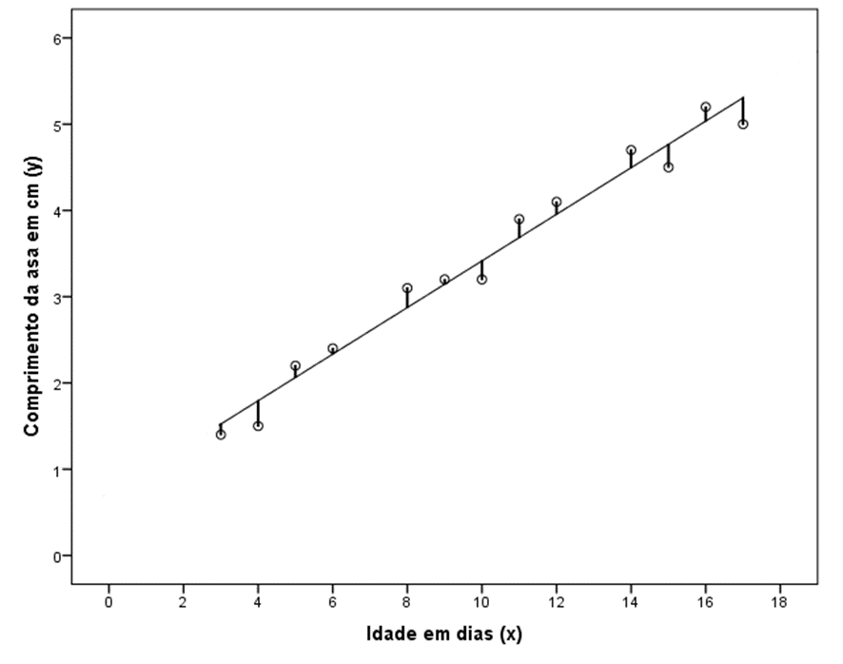

Slide 18

$$\left(y_{i}−{\hat{y}}_{i}\right)$$
erro ou desvio (ε_{i})

Slide 19
Regressão Linear Simples
O erro ε pode representar:
Erro de medição:
Ex.: A medida do comprimento das asas dos pardais pode ter sido feita por profissionais diferentes, com instrumentos de medidas diferentes, com métodos diferentes, etc...
Erro aleatório (estocástico): Ocorre devido a inerente “irreprodutibilidade” de fenômenos biológicos e sociais.
Mesmo se não houvesse erros de medição, a reprodução contínua de um experimento usando pardais da mesma faixa de idade, resultaria em comprimento de asas diferentes. Essas diferenças não são previsíveis e são chamadas de aleatórias.
Outros fatores que afetam a variável dependente Y, mas que não estão contempladas nas variáveis explicativas X.
Forma funcional inadequada, por exemplo,
y = β0+ β1x ou y = β0+ β1x + β1x²?

Slide 20
Erro, variável aleatória não observável
y_{i} = β₀ + β₁x_{i} + ε_{i} i=1,n
Componente determinístico
Como ε_{i} ~ N(0,σ²) para todo i=1,n
y_{i} ~ N(β₀ + β₁x_{i,} σ²)

Slide 21
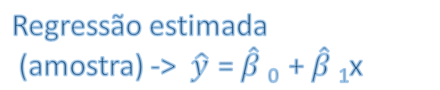
Regressão Linear Simples
Estimando β0 e β1
Regressão verdadeira (população) -> y = β₀ + β₁x
Regressão estimada
(amostra) -> $\hat{y}$ = $\hat{β}$₀ + $\hat{β}$₁x

Slide 22

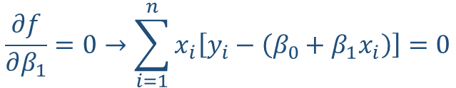
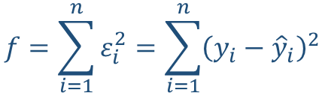
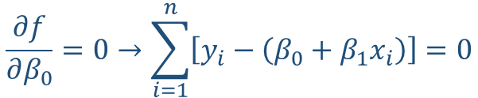
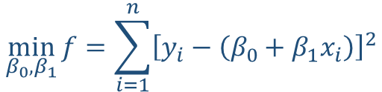
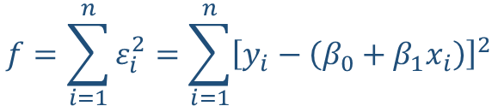
Regressão Linear Simples
Estimando β0 e β1
Estimador de mínimos quadrados
$$f=\sum_{i=1}^{n}{ε_{i}^{2}}=\sum_{i=1}^{n}{{\left(y_{i}−{\hat{y}}_{i}\right)}^{2}}$$
Soma do quadrado dos erros:
como
Temos:
$${\hat{y}}_{i}=β_{0}+β_{1}x_{i}$$
$$f=\sum_{i=1}^{n}{ε_{i}^{2}}=\sum_{i=1}^{n}{{\left[y_{i}−\left(β_{0}+β_{1}x_{i}\right)\right]}^{2}}$$
$$\min_{β_{0},β_{1}}{f=\sum_{i=1}^{n}{{\left[y_{i}−\left(β_{0}+β_{1}x_{i}\right)\right]}^{2}}}$$
As estimativas de β₀ e β₁ devem minimizar a soma dos quadrados dos desvios
$$\frac{∂f}{∂β_{0}}=0→\sum_{i=1}^{n}{\left[y_{i}−\left(β_{0}+β_{1}x_{i}\right)\right]=0}$$
No ponto de mínimo as derivadas parciais são nulas
$$\frac{∂f}{∂β_{1}}=0→\sum_{i=1}^{n}{x_{i}\left[y_{i}−\left(β_{0}+β_{1}x_{i}\right)\right]=0}$$

Slide 23
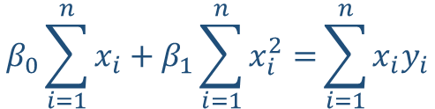

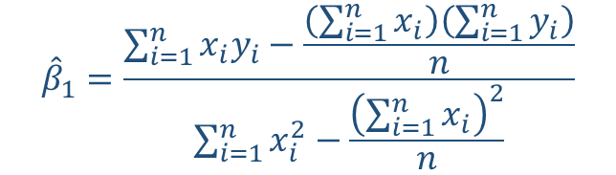


Regressão Linear Simples
Estimando β0 e β1
Estimador de mínimos quadrados
$$nβ_{0}+β_{1}\sum_{i=1}^{n}{x_{i}=\sum_{i=1}^{n}{y_{i}}}$$
Sistema de equações normais
A solução deste sistema fornece os estimadores de β₀ e β₁
$$β_{0}\sum_{i=1}^{n}{x_{i}+β_{1}\sum_{i=1}^{n}{x_{i}^{2}=}}\sum_{i=1}^{n}{{x_{i}y}_{i}}$$
$${\hat{β}}_{1}=\frac{\sum_{i=1}^{n}{{x_{i}y}_{i}}−\frac{\left(\sum_{i=1}^{n}{x_{i}}\right)\left(\sum_{i=1}^{n}{y_{i}}\right)}{n}}{\sum_{i=1}^{n}{x_{i}^{2}−\frac{{\left(\sum_{i=1}^{n}{x_{i}}\right)}^{2}}{n}}}$$
$${\hat{β}}_{1}=\frac{\sum_{i=1}^{n}{\left(x_{i}−\overline{x}\right)\left(y_{i}−\overline{y}\right)}}{\sum_{i=1}^{n}{{\left(x_{i}−\overline{x}\right)}^{2}}}$$
Estimadores de mínimo os quadrados:
ou
$${\hat{β}}_{0}=\overline{y}−{\hat{β}}_{1}\overline{x}$$

Slide 24
Hipóteses assumidas pelo modelo
H1 - Existência: Para qualquer valor de X, existe na população uma distribuição Normal dos valores de Y. Também significa que para cada valor de X, existe na população uma distribuição Normal dos ε’s.
H2 - Linearidade: A relação entre as variáveis é linear y_{i}= β₀+ β₁x_{i}+ ε_{i} i = 1,..., n;
A variável dependente é a soma de um conjunto de elementos: a origem da reta (intercepto), uma combinação linear de variáveis independentes ou preditoras e os resíduos.
O não comprimento deste pressuposto é um erro de especificação e pode ocorrer, por exemplo, devido a omissão de variáveis independentes importantes ou inclusão de variáveis independentes irrelevantes; a relação entre as variáveis dependente e independente não é linear.

Slide 25
Hipóteses assumidas pelo modelo
H3 - Independência: Os valores da variável aleatória Y (assim como dos resíduos) são independentes;
Os valores de y₂ não é influenciado pelos valor de y₁, bem como o valor de ε₂ não é influenciado pelo valor de ε₁, ou seja, Cov(ε_{i},ε_{k}) = 0 para todo i ≠ k.
H4 - Homocedasticidade: Para cada valor da variável independente (ou conjunto de variáveis independentes), a variância dos resíduos é constante;
V(ε_{i}) = σ² para todo i=1,n.

Slide 26
Hipóteses assumidas pelo modelo
H5 - Normalidade: Para cada valor da variável independente (ou conjunto de variáveis independentes), os resíduos se distribuem normalmente e com média zero.;
ε_{i}~ N(0,σ²) para todo i=1,n
ε_{i} são independentes e identicamente distribuídos N(0, σ²).
H6 – Ausência de colinearidade ou multicolinearidade: Não existe relação linear exata entre nenhuma das variáveis independentes. Este pressuposto é válido somente para modelos de regressão múltipla (com duas ou mais variáveis independentes);
As colunas da matriz X são linearmente independentes.

Slide 27

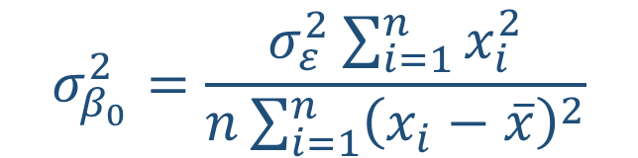
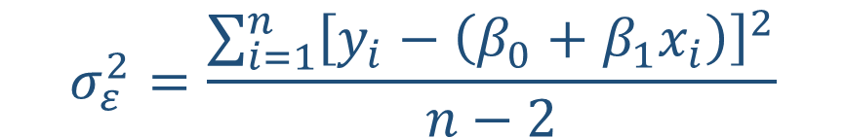
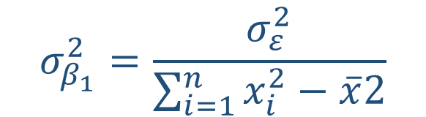

Regressão Linear Simples
Estimando β0 e β1
Se as hipóteses H1 até H6 forem satisfeitas, os estimadores de mínimos quadrados são estimadores lineares não tendenciosos de variância mínima (Teorema de Gauss Markov)
Estimadores são normalmente distribuídos:
$${\hat{β}}_{0} \sim n(β_{0},σ_{β_{0}}^{2})$$
e
$${\hat{β}}_{1} \sim n(β_{1},σ_{β_{1}}^{2})$$
$$σ_{β_{0}}^{2}=\frac{σ_{ε}^{2}\sum_{i=1}^{n}{x_{i}^{2}}}{n\sum_{i=1}^{n}{{\left(x_{i}−\overline{x}\right)}^{2}}}$$
$$σ_{β_{1}}^{2}=\frac{σ_{ε}^{2}}{\sum_{i=1}^{n}{x_{i}^{2}−\overline{x}2}}$$
Estimadores de variâncias:
e
$$σ_{ε}^{2}=\frac{\sum_{i=1}^{n}{{\left[y_{i}−\left(β_{0}+β_{1}x_{i}\right)\right]}^{2}}}{n−2}$$

Slide 28
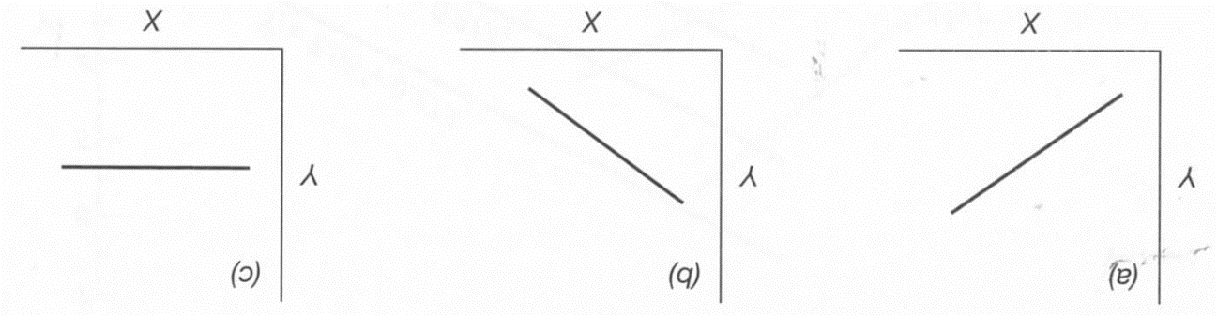
Regressão Linear Simples
Os coeficientes β0 e β1
O parâmetro β1 é o coeficiente angular da reta de regressão e define a inclinação da reta.
O valor de β1 pode ser positivo ou negativo, variando, teoricamente entre
-∞ e +∞, incluindo o zero.
β₁ positivo β₁ negativo β₁ zero

Slide 29
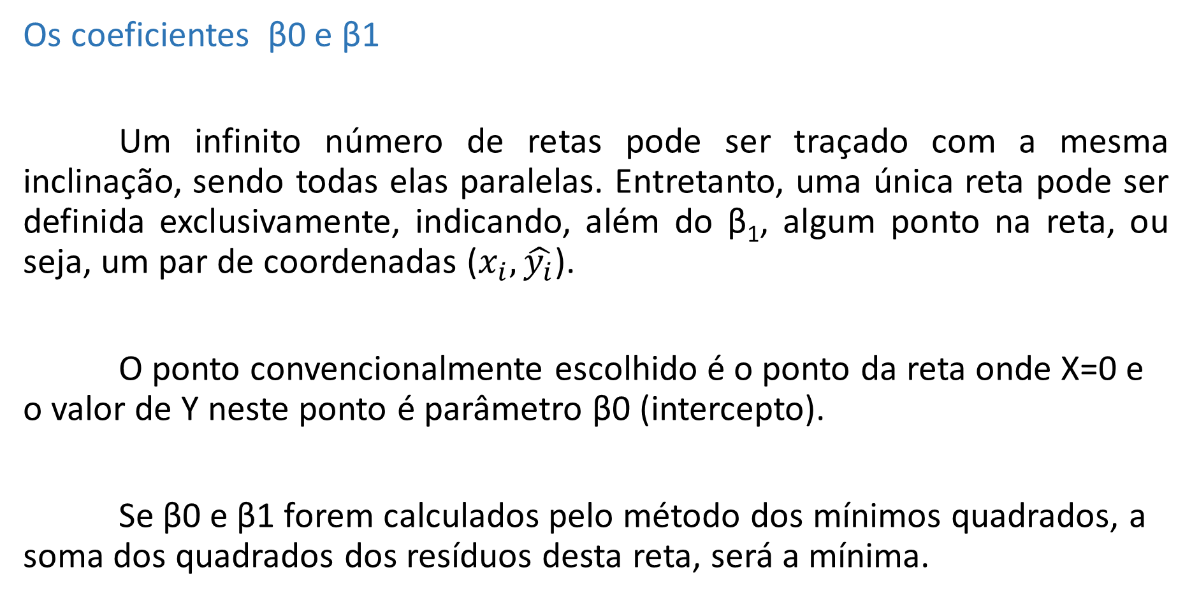
Regressão Linear Simples
Os coeficientes β0 e β1
Um infinito número de retas pode ser traçado com a mesma inclinação, sendo todas elas paralelas. Entretanto, uma única reta pode ser definida exclusivamente, indicando, além do β₁, algum ponto na reta, ou seja, um par de coordenadas ($x_{i},\hat{y_{i}}$).
O ponto convencionalmente escolhido é o ponto da reta onde X=0 e o valor de Y neste ponto é parâmetro β0 (intercepto).
Se β0 e β1 forem calculados pelo método dos mínimos quadrados, a soma dos quadrados dos resíduos desta reta, será a mínima.

Slide 30
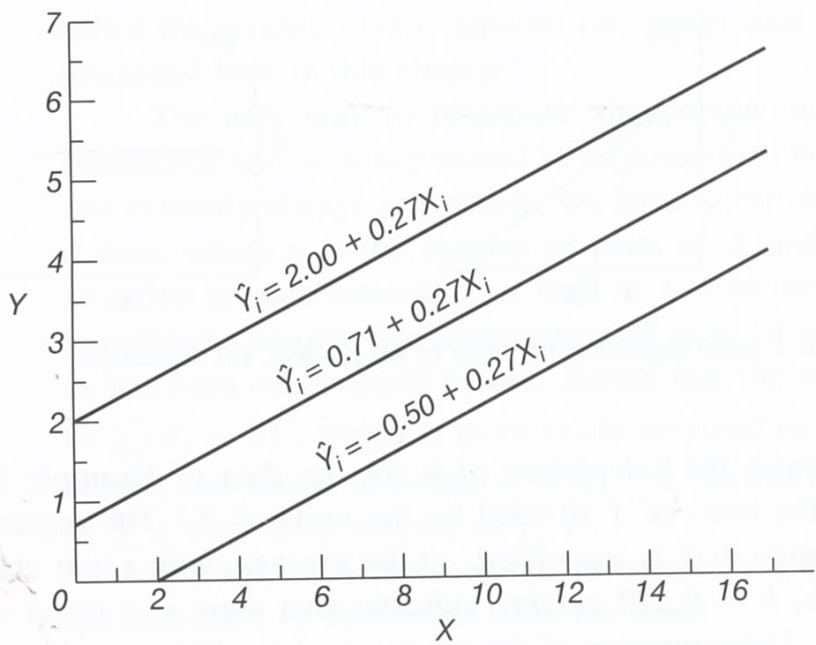

Slide 32
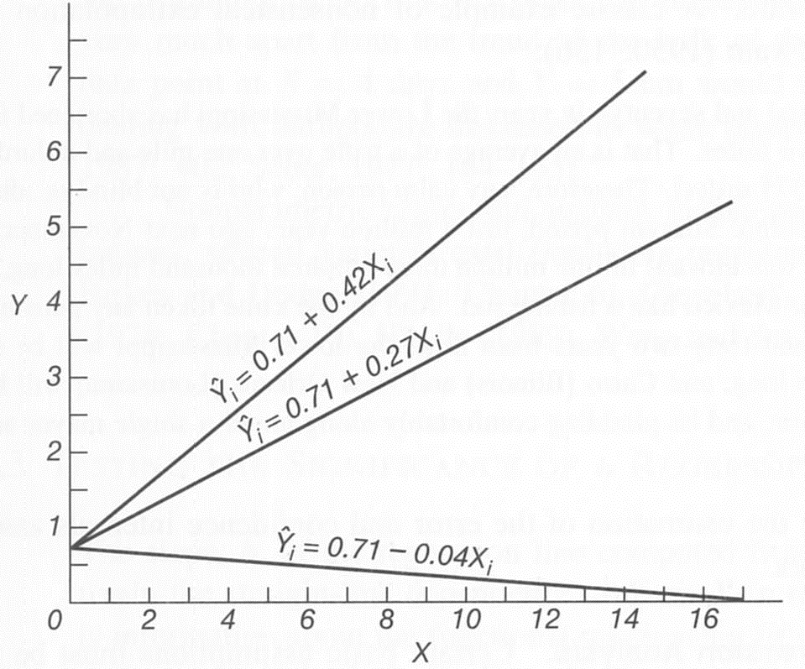

Slide 34
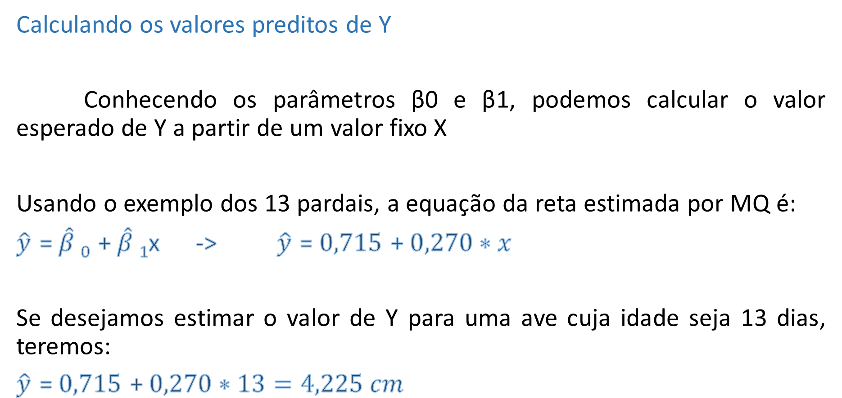
Regressão Linear Simples
Calculando os valores preditos de Y
Conhecendo os parâmetros β0 e β1, podemos calcular o valor esperado de Y a partir de um valor fixo X
Usando o exemplo dos 13 pardais, a equação da reta estimada por MQ é:
$\hat{y}$ = $\hat{β}$₀ + $\hat{β}$₁x -> $\hat{y}$ = $0,715$ + $0,270∗x$
Se desejamos estimar o valor de Y para uma ave cuja idade seja 13 dias, teremos:
$\hat{y}$ = $0,715$ + $0,270∗13=4,225 cm$
cm
cm/dia
dias

Slide 35
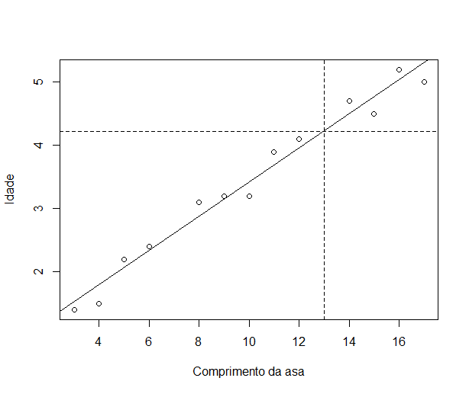
Regressão Linear Simples
Calculando os valores preditos de Y
Conhecendo os parâmetros β0 e β1, podemos calcular o valor esperado de Y a partir de um valor fixo X
Usando o exemplo dos 13 pardais, a equação da reta estimada por MQ é:
$\hat{y}$ = $\hat{β}$₀ + $\hat{β}$₁x -> $\hat{y}$ = $0,715$ + $0,270∗x$
Se desejamos estimar o valor de Y para uma ave cuja idade seja 13 dias, teremos:
$\hat{y}$ = $0,715$ + $0,270∗13=4,225 cm$
cm
cm/dia
dias

Slide 36
Regressão Linear Simples
Calculando os valores preditos de Y
Conhecendo os parâmetros β0 e β1, podemos calcular o valor esperado de Y a partir de um valor fixo X
Usando o exemplo dos 13 pardais, a equação da reta estimada por MQ é:
$\hat{y}$ = $\hat{β}$₀ + $\hat{β}$₁x -> $\hat{y}$ = $0,715$ + $0,270∗x$
Se desejamos estimar o valor de Y para uma ave cuja idade seja 13 dias, teremos:
$\hat{y}$ = $0,715$ + $0,270∗13=4,225 cm$
cm
cm/dia
dias

Slide 37
Regressão Linear Simples
Calculando os valores preditos de Y
Conhecendo os parâmetros β0 e β1, podemos calcular o valor esperado de Y a partir de um valor fixo X
Usando o exemplo dos 13 pardais, a equação da reta estimada por MQ é:
$\hat{y}$ = $\hat{β}$₀ + $\hat{β}$₁x -> $\hat{y}$ = $0,715$ + $0,270∗x$
Se desejamos estimar o valor de Y para uma ave cuja idade seja 13 dias, teremos:
$\hat{y}$ = $0,715$ + $0,270∗13=4,225 cm$
cm
cm/dia
dias

Slide 38
Regressão Linear Simples
Calculando os valores preditos de Y
Conhecendo os parâmetros β0 e β1, podemos calcular o valor esperado de Y a partir de um valor fixo X
Usando o exemplo dos 13 pardais, a equação da reta estimada por MQ é:
$\hat{y}$ = $\hat{β}$₀ + $\hat{β}$₁x -> $\hat{y}$ = $0,715$ + $0,270∗x$
Se desejamos estimar o valor de Y para uma ave cuja idade seja 13 dias, teremos:
$\hat{y}$ = $0,715$ + $0,270∗13=4,225 cm$
cm
cm/dia
dias

Slide 39
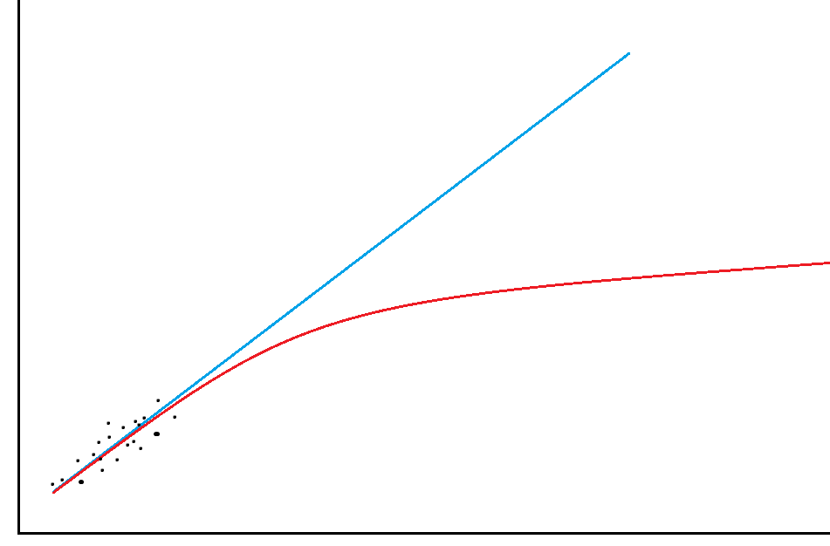
Regressão Linear Simples
Cuidados que devemos ter para estimar os valores de Y
Os valores preditos de Y devem ser calculados dentro da faixa de valores observados de x, pois só conhecemos a função que relaciona y e x neste intervalo.
y
Modelo linear
Modelo verdadeiro (não-linear)
x
Intervalo de observação de x

Slide 40
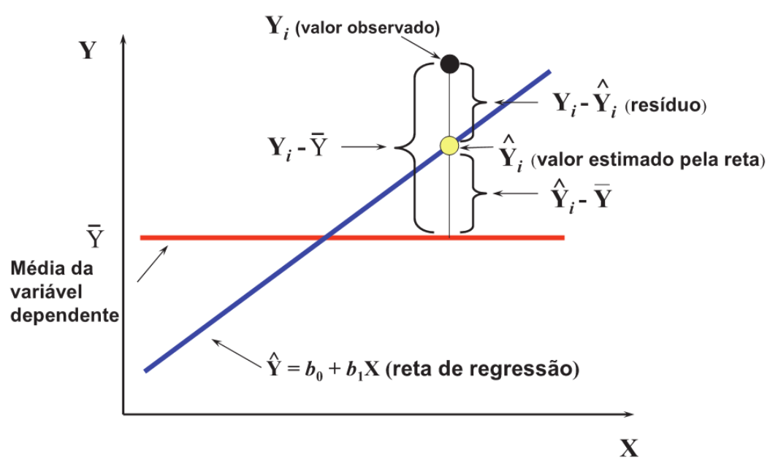
Regressão Linear Simples
Decomposição do erro

Slide 41

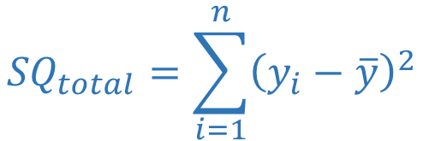
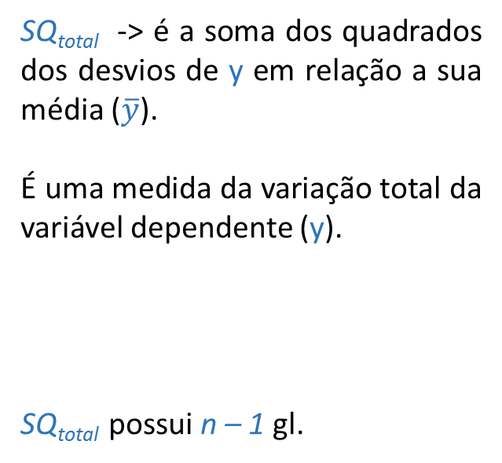

Regressão Linear Simples
Decomposição do erro
$${SQ}_{total}=\sum_{i=1}^{n}{{\left(y_{i}−\overline{y}\right)}^{2}}$$
$$y_{i}−\overline{y}$$
SQ_{total} -> é a soma dos quadrados dos desvios de y em relação a sua média ($\overline{y}$).
É uma medida da variação total da variável dependente (y).
SQ_{total} possui n – 1 gl.
$$\overline{y}$$

Slide 42
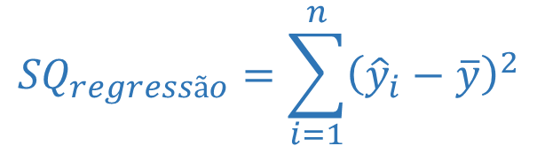

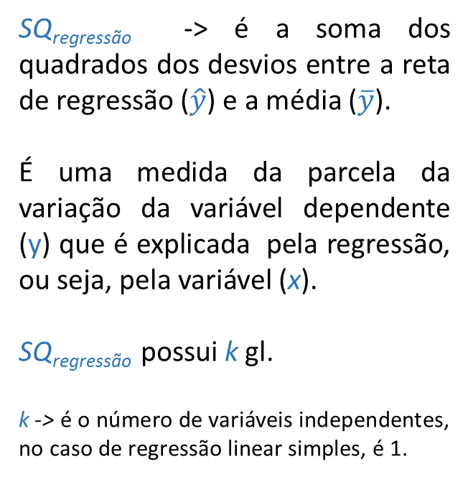

Regressão Linear Simples
Decomposição do erro
$${SQ}_{regressão}=\sum_{i=1}^{n}{{\left({\hat{y}}_{i}−\overline{y}\right)}^{2}}$$
$$\hat{y}$$
SQ_{regressão} -> é a soma dos quadrados dos desvios entre a reta de regressão ($\hat{y}$) e a média ($\overline{y}$).
É uma medida da parcela da variação da variável dependente (y) que é explicada pela regressão, ou seja, pela variável (x).
SQ_{regressão} possui k gl.
k -> é o número de variáveis independentes, no caso de regressão linear simples, é 1.
$${\hat{y}}_{i}−\overline{y}$$
$$\overline{y}$$

Slide 43
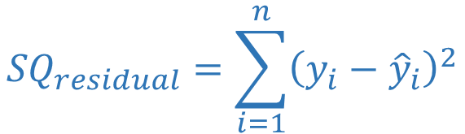
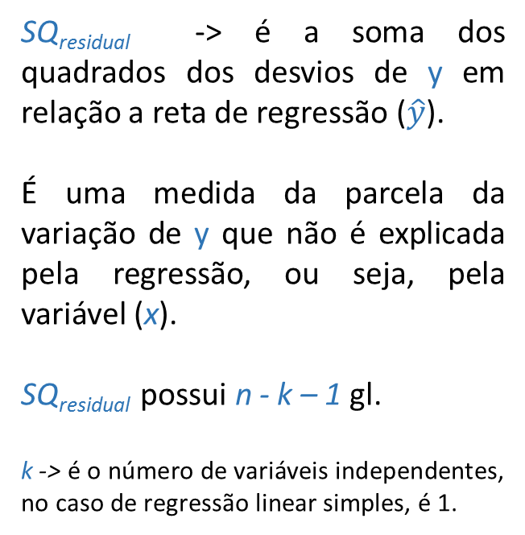

Regressão Linear Simples
Decomposição do erro
$${SQ}_{residual}=\sum_{i=1}^{n}{{\left(y_{i}−{\hat{y}}_{i}\right)}^{2}}$$
$$\hat{y}$$
SQ_{residual} -> é a soma dos quadrados dos desvios de y em relação a reta de regressão ($\hat{y}$).
É uma medida da parcela da variação de y que não é explicada pela regressão, ou seja, pela variável (x).
SQ_{residual} possui n - k – 1 gl.
k -> é o número de variáveis independentes, no caso de regressão linear simples, é 1.
$$y_{i}−{\hat{y}}_{i}$$

Slide 44
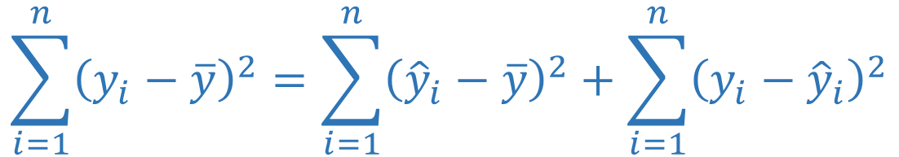
Regressão Linear Simples
Decomposição do erro
$$\sum_{i=1}^{n}{{\left(y_{i}−\overline{y}\right)}^{2}}=\sum_{i=1}^{n}{{\left({\hat{y}}_{i}−\overline{y}\right)}^{2}}+\sum_{i=1}^{n}{{\left(y_{i}−{\hat{y}}_{i}\right)}^{2}}$$
$${SQ}_{total} ={ SQ}_{regressão }{+ SQ}_{residual}$$

Slide 45
Regressão Linear Simples
Análise de variância
Fonte | Soma dos quadrados (SQ) | Graus de Liberdade (g.l.) | Quadrados Médios (QM) | F | P_valor
Regressão | SQ_{regressão} | K |  |  | P-valor
Erro | SQ_{residual} | n-k-1
Total | SQ_{total} | n-1

Slide 46
Regressão Linear Simples
Coeficiente de determinação
Teste t de Student

Slide 47
Regressão Linear Simples
Análise de variância (Exemplo dos pardais)
Fonte | Soma dos quadrados (SQ) | Graus de Liberdade (g.l.) | Quadrados Médios (QM) | F | P_valor
Regressão | 19,132 | 1 | 19,132 | 401,087 | <0,001
Erro | 0,525 | 11 | 0,048
Total | 19,657 | 12

Slide 48
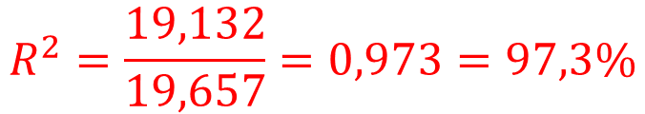
Regressão Linear Simples
Análise de variância (Exemplo dos pardais)
Fonte | Soma dos quadrados (SQ) | Graus de Liberdade (g.l.) | Quadrados Médios (QM) | F | P_valor
Regressão | 19,132 | 1 | 19,132 | 401,087 | <0,001
Erro | 0,525 | 11 | 0,048
Total | 19,657 | 12
$$R^{2}=\frac{19,132}{19,657}=0,973=97,3\%$$

Slide 49
Regressão Linear Simples
Análise de variância (Exemplo dos pardais)
> mod_exempl<-lm(`Comprimento da asa` ~ Idade, pardais)
> anova(mod_exempl)
Analysis of Variance Table
Response: Comprimento da asa
Df Sum Sq Mean Sq F value Pr(>F)
Idade 1 19.1322 19.1322 401.09 5.267e-10 ***
Residuals 11 0.5247 0.0477
---
Signif. codes: 0 ‘***’ 0.001 ‘**’ 0.01 ‘*’ 0.05 ‘.’ 0.1 ‘ ’ 1

Slide 50
Regressão Linear Simples
Coeficientes do modelo (Exemplo dos pardais)
> mod_exempl<-lm(`Comprimento da asa` ~ Idade, pardais)
> summary(mod_exempl)
Call:
lm(formula = `Comprimento da asa` ~ Idade, data = pardais)
Residuals:
Min 1Q Median 3Q Max
-0.30699 -0.21538 0.06553 0.16324 0.22507
Coefficients:
Estimate Std. Error t value Pr(>|t|)
(Intercept) 0.71309 0.14790 4.821 0.000535 ***
Idade 0.27023 0.01349 20.027 5.27e-10 ***
---
Signif. codes: 0 ‘***’ 0.001 ‘**’ 0.01 ‘*’ 0.05 ‘.’ 0.1 ‘ ’ 1
Residual standard error: 0.2184 on 11 degrees of freedom
Multiple R-squared: 0.9733, Adjusted R-squared: 0.9709
F-statistic: 401.1 on 1 and 11 DF, p-value: 5.267e-10

Slide 51
Regressão Linear Simples
Coeficientes do modelo (Exemplo dos pardais)
> mod_exempl<-lm(`Comprimento da asa` ~ Idade, pardais)
> summary(mod_exempl)
Call:
lm(formula = `Comprimento da asa` ~ Idade, data = pardais)
Residuals:
Min 1Q Median 3Q Max
-0.30699 -0.21538 0.06553 0.16324 0.22507
Coefficients:
Estimate Std. Error t value Pr(>|t|)
(Intercept) 0.71309 0.14790 4.821 0.000535 ***
Idade 0.27023 0.01349 20.027 5.27e-10 ***
---
Signif. codes: 0 ‘***’ 0.001 ‘**’ 0.01 ‘*’ 0.05 ‘.’ 0.1 ‘ ’ 1
Residual standard error: 0.2184 on 11 degrees of freedom
Multiple R-squared: 0.9733, Adjusted R-squared: 0.9709
F-statistic: 401.1 on 1 and 11 DF, p-value: 5.267e-10
β₀
β₁

Slide 52
Regressão Linear Simples
Coeficientes do modelo (Exemplo dos pardais)
> mod_exempl<-lm(`Comprimento da asa` ~ Idade, pardais)
> summary(mod_exempl)
Call:
lm(formula = `Comprimento da asa` ~ Idade, data = pardais)
Residuals:
Min 1Q Median 3Q Max
-0.30699 -0.21538 0.06553 0.16324 0.22507
Coefficients:
Estimate Std. Error t value Pr(>|t|)
(Intercept) 0.71309 0.14790 4.821 0.000535 ***
Idade 0.27023 0.01349 20.027 5.27e-10 ***
---
Signif. codes: 0 ‘***’ 0.001 ‘**’ 0.01 ‘*’ 0.05 ‘.’ 0.1 ‘ ’ 1
Residual standard error: 0.2184 on 11 degrees of freedom
Multiple R-squared: 0.9733, Adjusted R-squared: 0.9709
F-statistic: 401.1 on 1 and 11 DF, p-value: 5.267e-10
S_{β0}
β₀
β₁
S_{β1}

Slide 53
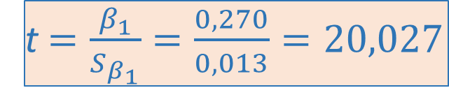
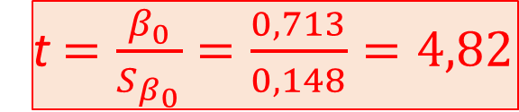
Regressão Linear Simples
Coeficientes do modelo (Exemplo dos pardais)
> mod_exempl<-lm(`Comprimento da asa` ~ Idade, pardais)
> summary(mod_exempl)
Call:
lm(formula = `Comprimento da asa` ~ Idade, data = pardais)
Residuals:
Min 1Q Median 3Q Max
-0.30699 -0.21538 0.06553 0.16324 0.22507
Coefficients:
Estimate Std. Error t value Pr(>|t|)
(Intercept) 0.71309 0.14790 4.821 0.000535 ***
Idade 0.27023 0.01349 20.027 5.27e-10 ***
---
Signif. codes: 0 ‘***’ 0.001 ‘**’ 0.01 ‘*’ 0.05 ‘.’ 0.1 ‘ ’ 1
Residual standard error: 0.2184 on 11 degrees of freedom
Multiple R-squared: 0.9733, Adjusted R-squared: 0.9709
F-statistic: 401.1 on 1 and 11 DF, p-value: 5.267e-10
S_{β0}
β₀
t $=\frac{β_{0}}{S_{β_{0}}}=\frac{0,713}{0,148}=4,82$
β₁
S_{β1}
t $=\frac{β_{1}}{S_{β_{1}}}=\frac{0,270}{0,013}=20,027$

Slide 54
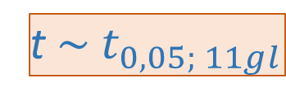
Regressão Linear Simples
Coeficientes do modelo (Exemplo dos pardais)
> mod_exempl<-lm(`Comprimento da asa` ~ Idade, pardais)
> summary(mod_exempl)
Call:
lm(formula = `Comprimento da asa` ~ Idade, data = pardais)
Residuals:
Min 1Q Median 3Q Max
-0.30699 -0.21538 0.06553 0.16324 0.22507
Coefficients:
Estimate Std. Error t value Pr(>|t|)
(Intercept) 0.71309 0.14790 4.821 0.000535 ***
Idade 0.27023 0.01349 20.027 5.27e-10 ***
---
Signif. codes: 0 ‘***’ 0.001 ‘**’ 0.01 ‘*’ 0.05 ‘.’ 0.1 ‘ ’ 1
Residual standard error: 0.2184 on 11 degrees of freedom
Multiple R-squared: 0.9733, Adjusted R-squared: 0.9709
F-statistic: 401.1 on 1 and 11 DF, p-value: 5.267e-10
S_{β0}
β₀
t $=\frac{β_{0}}{S_{β_{0}}}=\frac{0,713}{0,148}=4,82$
t $\sim t_{0,05; 11gl}$
β₁
S_{β1}
t $=\frac{β_{1}}{S_{β_{1}}}=\frac{0,270}{0,013}=20,027$

Slide 55
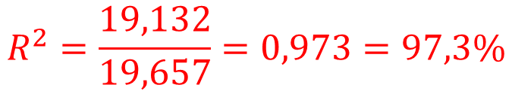
Regressão Linear Simples
Coeficientes do modelo (Exemplo dos pardais)
> mod_exempl<-lm(`Comprimento da asa` ~ Idade, pardais)
> summary(mod_exempl)
Call:
lm(formula = `Comprimento da asa` ~ Idade, data = pardais)
Residuals:
Min 1Q Median 3Q Max
-0.30699 -0.21538 0.06553 0.16324 0.22507
Coefficients:
Estimate Std. Error t value Pr(>|t|)
(Intercept) 0.71309 0.14790 4.821 0.000535 ***
Idade 0.27023 0.01349 20.027 5.27e-10 ***
---
Signif. codes: 0 ‘***’ 0.001 ‘**’ 0.01 ‘*’ 0.05 ‘.’ 0.1 ‘ ’ 1
Residual standard error: 0.2184 on 11 degrees of freedom
Multiple R-squared: 0.9733, Adjusted R-squared: 0.9709
F-statistic: 401.1 on 1 and 11 DF, p-value: 5.267e-10
$$R^{2}=\frac{19,132}{19,657}=0,973=97,3\%$$

Slide 56
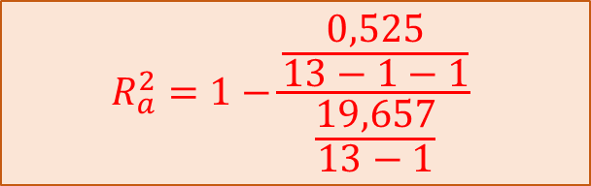
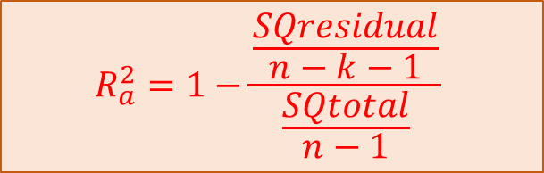
Regressão Linear Simples
Coeficientes do modelo (Exemplo dos pardais)
> mod_exempl<-lm(`Comprimento da asa` ~ Idade, pardais)
> summary(mod_exempl)
Call:
lm(formula = `Comprimento da asa` ~ Idade, data = pardais)
Residuals:
Min 1Q Median 3Q Max
-0.30699 -0.21538 0.06553 0.16324 0.22507
Coefficients:
Estimate Std. Error t value Pr(>|t|)
(Intercept) 0.71309 0.14790 4.821 0.000535 ***
Idade 0.27023 0.01349 20.027 5.27e-10 ***
---
Signif. codes: 0 ‘***’ 0.001 ‘**’ 0.01 ‘*’ 0.05 ‘.’ 0.1 ‘ ’ 1
Residual standard error: 0.2184 on 11 degrees of freedom
Multiple R-squared: 0.9733, Adjusted R-squared: 0.9709
F-statistic: 401.1 on 1 and 11 DF, p-value: 5.267e-10
Ajustado pelos graus de liberdade do modelo, ou seja, pelo número de variáveis independente (k)
$$R_{a}^{2}=1−\frac{\frac{SQresidual}{n−k−1}}{\frac{SQtotal}{n−1}}$$
$$R_{a}^{2}=1−\frac{\frac{0,525}{13−1−1}}{\frac{19,657}{13−1}}$$

Slide 57
Regressão Linear Múltipla

Slide 58
Regressão Linear Múltipla
É uma extensão da regressão linear simples
Descreve a relação entre uma variável dependente (Y) e duas ou mais variáveis independentes (X₁, X₂,...,X_{k})
Mede o efeito conjunto das variáveis independentes na variável dependente
Permite identificar quais variáveis independentes são mais importantes na predição da variável dependente

Slide 59
Regressão Linear Múltipla
Mesmo se o interesse for em estimar o efeito de uma única variável independente sobre Y, geralmente, é interessante incluir outras variáveis que influenciam Y em uma análise de regressão múltipla, por dois motivos:
Reduzir o erro estocástico e, portanto, reduzir a variância do resíduo (ε). Isso torna as estimativas mais precisas
Eliminar o viés que pode resultar ao ignorarmos uma variável que afeta substancialmente Y

Slide 60
Regressão Linear Múltipla
Dificuldades
É difícil escolher o melhor modelo, pois podem existir várias variáveis independentes para serem utilizadas (testadas) no modelo
A representação gráfica do modelo ajustado torna-se muito complicada quando o modelo apresenta mais de 3 variáveis (3 dimensões)
O cálculo e a interpretação são mais complicados

Slide 61
Regressão Linear Múltipla
Modelo estatístico
Y_{i} = β₀ + β₁X_{1i} + β₂X_{2i} + ... + β_{k}X_{ki} + ε_{i} i=1,n
β₀ , β₁ , β₂ , ... , β_{k} são parâmetros do modelo
Uma variável dependente contínua (Y)
Duas ou mais variáveis independentes quantitativas ou qualitativas (dummy)

Slide 62
Regressão Linear Múltipla
Modelo estatístico
Y_{i} = β₀ + β₁X_{1i} + β₂X_{2i} + ... + β_{k}X_{ki} + ε_{i} i=1,n
β₀ , β₁ , β₂ , ... , β_{k} são parâmetros do modelo
A equação de regressão no modelo multivariado não define uma reta em um plano, como no modelo simples, e sim um hiperplano em um espaço multidimensional (k+1 dimensões)

Slide 63
Regressão Linear Múltipla
Cada parâmetro βi (i=1,...,k) da regressão pode ser interpretado da seguinte forma:
variação na resposta média, E(Y), associada a variação unitária em X_{i}, controlando o efeito das outras variáveis
variação na resposta média, E(Y), associada a variação unitária em X_{i}, mantendo constante as outras variáveis
efeito parcial de cada variável na variável resposta
β0 :valor esperado de Y quando todas as outras variáveis independentes são iguais a zero.

Slide 64
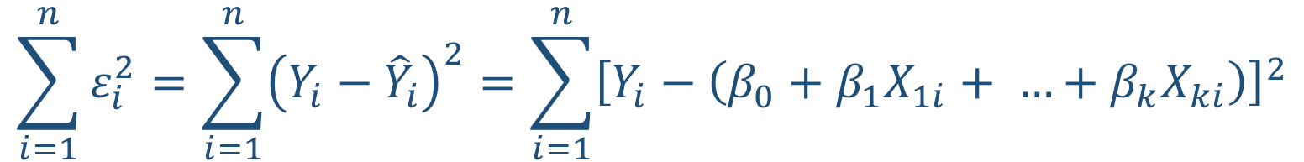
Regressão Linear Múltipla
Estimando os coeficientes
Os coeficientes da equação de regressão múltipla também são estimados pelo Método dos Mínimos Quadrados (MQ), ou seja, os coeficientes estimados são aqueles que minimizam a soma dos quadrados dos resíduos:
$$\sum_{i=1}^{n}{ε_{i}^{2}}=\sum_{i=1}^{n}{{\left(Y_{i}−{\hat{Y}}_{i}\right)}^{2}}=\sum_{i=1}^{n}{{\left[Y_{i}−\left(β_{0}+β_{1}X_{1i}+ …+β_{k}X_{ki}\right)\right]}^{2}}$$

Slide 65
Regressão Linear Múltipla
Exemplo: Dados de peso, idade e altura de 15 crianças:
Criança | Peso (kg) | Altura (cm) | Idade (anos)
1 | 40.3 | 157.0 | 11
2 | 42.0 | 158.5 | 13
3 | 43.6 | 152.0 | 12
4 | 44.2 | 152.1 | 12
5 | 45.5 | 158.7 | 12
6 | 47.9 | 153.7 | 11
7 | 46.2 | 154.8 | 11
8 | 55.9 | 165.2 | 14
9 | 57.7 | 159.0 | 14
10 | 58.2 | 159.5 | 15
11 | 60.9 | 167.3 | 15
12 | 60.3 | 159.3 | 16
13 | 65.4 | 167.3 | 15
14 | 67.3 | 169.6 | 15
15 | 58.2 | 160.8 | 16

Slide 66
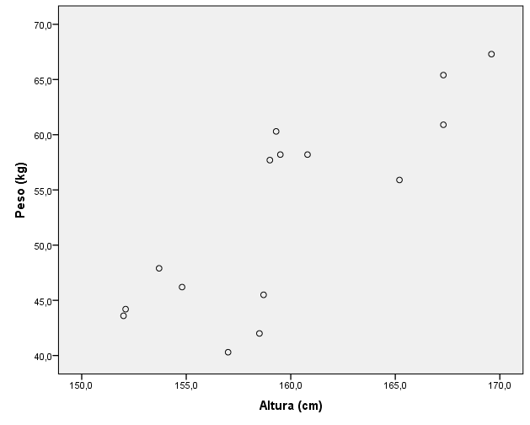
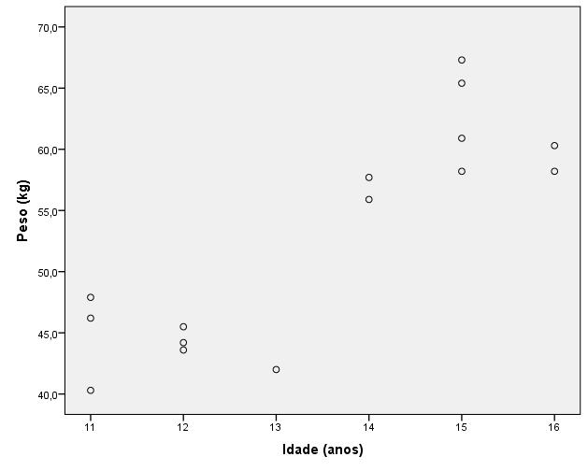
Regressão Linear Múltipla
Exemplo: Dados de peso, idade e altura de 15 crianças:

Slide 67
Regressão Linear Múltipla
A equação de regressão
E(Y_{i}|X₁,X₂) = β₀ + β₁X₁ + β₂X₂
define um plano passando pelo meio da nuvem de pontos.
Este plano representa o valor esperado do peso em função da altura e da idade das crianças.

Slide 71
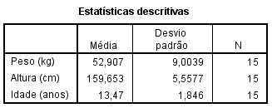
Regressão Linear Múltipla
Estatísticas descritivas

Slide 72
Regressão Linear Múltipla
Ajuste do modelo
> mod_exempl2 <- lm(Peso ~Altura + Idade, data=criancas)
> summary(mod_exempl2)
Call: lm(formula = Peso ~ Altura + Idade, data = criancas)
Residuals:
Min 1Q Median 3Q Max
-8.8356 -2.3674 0.4124 3.2703 5.8455
Coefficients:
Estimate Std. Error t value Pr(>|t|)
(Intercept) -90.8133 36.7238 -2.473 0.02934 *
Altura 0.6643 0.2730 2.433 0.03155 *
Idade 2.7961 0.8218 3.402 0.00525 **
---
Signif. codes: 0 ‘***’ 0.001 ‘**’ 0.01 ‘*’ 0.05 ‘.’ 0.1 ‘ ’ 1
Residual standard error: 4.056 on 12 degrees of freedom
Multiple R-squared: 0.826, Adjusted R-squared: 0.797
F-statistic: 28.49 on 2 and 12 DF, p-value: 2.773e-05

Slide 73
Regressão Linear Múltipla
Ajuste do modelo
> mod_exempl2 <- lm(Peso ~Altura + Idade, data=criancas)
> summary(mod_exempl2)
Call: lm(formula = Peso ~ Altura + Idade, data = criancas)
Residuals:
Min 1Q Median 3Q Max
-8.8356 -2.3674 0.4124 3.2703 5.8455
Coefficients:
Estimate Std. Error t value Pr(>|t|)
(Intercept) -90.8133 36.7238 -2.473 0.02934 *
Altura 0.6643 0.2730 2.433 0.03155 *
Idade 2.7961 0.8218 3.402 0.00525 **
---
Signif. codes: 0 ‘***’ 0.001 ‘**’ 0.01 ‘*’ 0.05 ‘.’ 0.1 ‘ ’ 1
Residual standard error: 4.056 on 12 degrees of freedom
Multiple R-squared: 0.826, Adjusted R-squared: 0.797
F-statistic: 28.49 on 2 and 12 DF, p-value: 2.773e-05
Y = -90,813 + 0,664*(Altura) + 2,796*(Idade)

Slide 74
Regressão Linear Múltipla
Ajuste do modelo
> mod_exempl2 <- lm(Peso ~Altura + Idade, data=criancas)
> summary(mod_exempl2)
Call: lm(formula = Peso ~ Altura + Idade, data = criancas)
Residuals:
Min 1Q Median 3Q Max
-8.8356 -2.3674 0.4124 3.2703 5.8455
Coefficients:
Estimate Std. Error t value Pr(>|t|)
(Intercept) -90.8133 36.7238 -2.473 0.02934 *
Altura 0.6643 0.2730 2.433 0.03155 *
Idade 2.7961 0.8218 3.402 0.00525 **
---
Signif. codes: 0 ‘***’ 0.001 ‘**’ 0.01 ‘*’ 0.05 ‘.’ 0.1 ‘ ’ 1
Residual standard error: 4.056 on 12 degrees of freedom
Multiple R-squared: 0.826, Adjusted R-squared: 0.797
F-statistic: 28.49 on 2 and 12 DF, p-value: 2.773e-05
> predict(mod_exempl2, data.frame(Idade=c(13),Altura=c(157)))
1
49.83907
Y = -90,813 + 0,664*(Altura) + 2,796*(Idade)

Slide 75
Regressão Linear Múltipla
Referências:
Zar, Jerrold H. Biostatistical Analysis. 4ª. Ed. New Jersey. Prentice-Hall, Inc. 1999
Wonnacott, Thomas H. & Wonnacott, Ronald J. Regression: a second course in statistics. New York. John Wiley & Sons, Inc. 1987

Slide 76
Regressão Logística

Slide 77
Regressão Logística
Muitas vezes, principalmente na área da saúde, temos interesse em identificar os fatores associados a presença ou ausência de determinada característica, como uma doença, por exemplo.

Slide 78
Regressão Logística
Neste caso, a variável dependente é dicotômica, assumindo o valor 0 (zero) na ausência da característica e o valor 1 (um) na sua presença.

Slide 79
Regressão Logística
Exemplo: Usando os dados sobre presença ou ausência de doença coronária (CHD) e idade (AGE) de 100 indivíduos (Fonte: Hosmer & Lemeshow; 1989), desejamos analisar a relação entre a CHD e idade, tendo como variável dependente a CHD e como variável independente a idade.

Slide 80
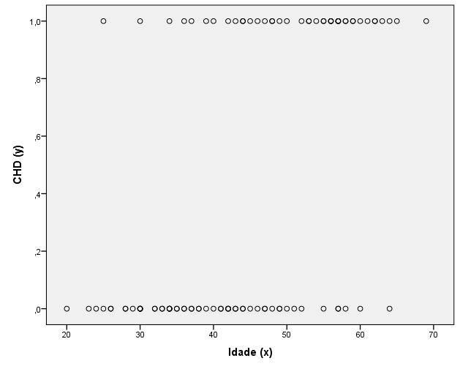
Regressão Logística
Fonte: Hosmer & Lemeshow (1989)

Slide 81
Regressão Logística
Pelo fato da variável dependente ser dicotômica, não fica claro se existe relação funcional entre as duas variáveis.
Fonte: Hosmer & Lemeshow (1989)

Slide 82
Regressão Logística
Uma forma de visualizar melhor se existe relação entre CHD e idade é agrupar a variável dependente e analisar a média de CHD (proporção) em cada grupo de idade.
Fonte: Hosmer & Lemeshow (1989)

Slide 83
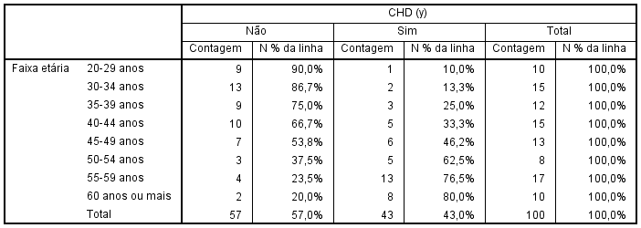
Regressão Logística
Fonte: Hosmer & Lemeshow (1989)

Slide 84
Regressão Logística
Fonte: Hosmer & Lemeshow (1989)

Slide 85
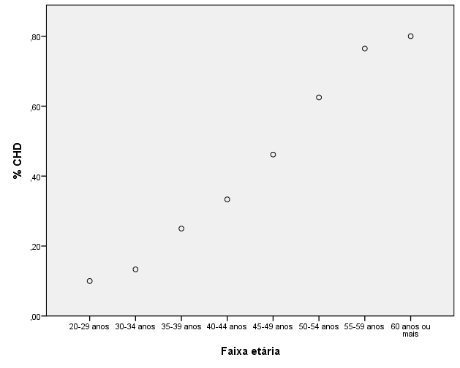
Regressão Logística
Fonte: Hosmer & Lemeshow (1989)

Slide 86
Regressão Logística
Cada ponto representa a probabilidade observada de CHD, segundo a faixa etária do indivíduo.
Fonte: Hosmer & Lemeshow (1989)

Slide 87
Regressão Logística
Valor esperado de Y dado x.
- Na regressão linear, E(Y|x) é expressa por uma função linear, e, E(Y|x) pode assumir qualquer valor se x variar entre -ꚙ e + ꚙ.
E(Y|x)= β₀ + β₁x
Fonte: Hosmer & Lemeshow (1989)

Slide 88
Regressão Logística
Valor esperado de Y dado x.
Na regressão linear, E(Y|x) é expressa por uma função linear, e, E(Y|x) pode assumir qualquer valor se x variar entre -ꚙ e + ꚙ.
Podemos supor então, que a probabilidade de CHD (eixo Y) é uma estimativa de E(Y|x).
E(Y|x)= β₀ + β₁x
Fonte: Hosmer & Lemeshow (1989)

Slide 89
Regressão Logística
Valor esperado de Y dado x.
Na regressão linear, E(Y|x) é expressa por uma função linear, e, E(Y|x) pode assumir qualquer valor se x variar entre -ꚙ e + ꚙ.
Podemos supor então, que a probabilidade de CHD (eixo Y) uma estimativa de E(Y|x).
E(Y|x)= β₀ + β₁x
p_{i}= β₀ + β₁x
Fonte: Hosmer & Lemeshow (1989)

Slide 90
Regressão Logística
Valor esperado de Y dado x.
Na regressão linear, E(Y|x) é expressa por uma função linear, e, E(Y|x) pode assumir qualquer valor se x variar entre -ꚙ e + ꚙ.
Podemos supor então, que a probabilidade de CHD (eixo Y) uma estimativa de E(Y|x).
Porém, neste caso, os possíveis valores de E(Y|x) variam entre 0 e 1, diferente da regressão linear.
E(Y|x)= β₀ + β₁x
p_{i}= β₀ + β₁x
Fonte: Hosmer & Lemeshow (1989)

Slide 91
Regressão Logística
Podemos observar também, que a curva tem uma forma de “S” e os valores vão se aproximando de 0 ou 1 gradativamente.
p_{i} = β₀ + β₁x
Fonte: Hosmer & Lemeshow (1989)

Slide 92
Regressão Logística
Para resolver este tipo de problema vários modelos foram criados para lidar com variável resposta dicotômica, porém, o mais utilizado é o modelo logístico.
Fonte: Hosmer & Lemeshow (1989)

Slide 93
Regressão Logística
Um dos componentes do modelo logístico é a chance de ocorrência de um evento (odds).
A chance (odds) de ocorrência de um evento pode ser definida como a razão entre o número esperado de vezes que o evento ocorrerá sobre o número esperado de vezes de que ele não ocorrerá.
Fonte: Hosmer & Lemeshow (1989)

Slide 94
Regressão Logística
Doença Coronária (DC) | Faixa etária >=55 (1) <55 (0) |  | Total
Sim | 21 | 22 | 43
Não | 6 | 51 | 57
Total | 27 | 73 | 100
Fonte: Hosmer & Lemeshow (1989)

Slide 95
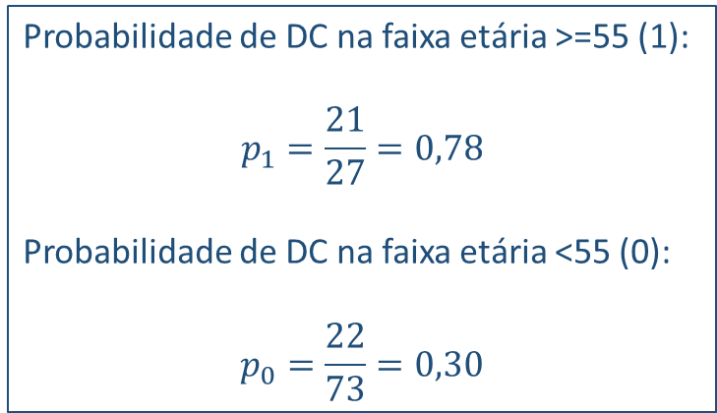
Regressão Logística
Doença Coronária (DC) | Faixa etária >=55 (1) <55 (0) |  | Total
Sim | 21 | 22 | 43
Não | 6 | 51 | 57
Total | 27 | 73 | 100
Probabilidade de DC na faixa etária >=55 (1):
$$p_{1}=\frac{21}{27}=0,78$$
Probabilidade de DC na faixa etária <55 (0):
$$p_{0}=\frac{22}{73}=0,30$$
Fonte: Hosmer & Lemeshow (1989)

Slide 96
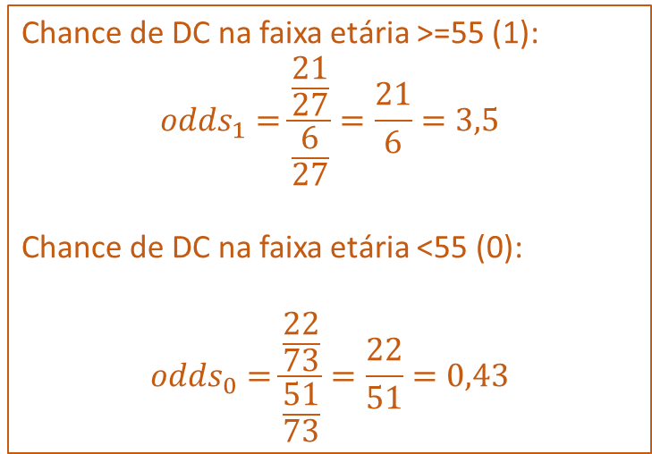
Regressão Logística
Doença Coronária (DC) | Faixa etária >=55 (1) <55 (0) |  | Total
Sim | 21 | 22 | 43
Não | 6 | 51 | 57
Total | 27 | 73 | 100
Probabilidade de DC na faixa etária >=55 (1):
$$p_{1}=\frac{21}{27}=0,78$$
Probabilidade de DC na faixa etária <55 (0):
$$p_{0}=\frac{22}{73}=0,30$$
Chance de DC na faixa etária >=55 (1):
$${odds}_{1}=\frac{\frac{21}{27}}{\frac{6}{27}}=\frac{21}{6}=3,5$$
Chance de DC na faixa etária <55 (0):
$${odds}_{0}=\frac{\frac{22}{73}}{\frac{51}{73}}=\frac{22}{51}=0,43$$
Fonte: Hosmer & Lemeshow (1989)

Slide 97
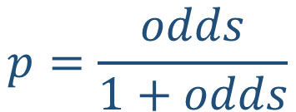

Regressão Logística
Relação entre probabilidade e odds:
$$odds=\frac{p}{1−p}$$
$$p=\frac{odds}{1+odds}$$
ou
Fonte: Hosmer & Lemeshow (1989)

Slide 98
Regressão Logística
Probabilidade | Chance (odds)
0.1 | 0.11
0.2 | 0.25
0.3 | 0.43
0.4 | 0.67
0.5 | 1.00
0.6 | 1.50
0.7 | 2.33
0.8 | 4.00
0.9 | 9.00
Fonte: Hosmer & Lemeshow (1989)

Slide 99
Regressão Logística
Probabilidade | Chance (odds)
0.1 | 0.11
0.2 | 0.25
0.3 | 0.43
0.4 | 0.67
0.5 | 1.00
0.6 | 1.50
0.7 | 2.33
0.8 | 4.00
0.9 | 9.00
Fonte: Hosmer & Lemeshow (1989)

Slide 100
Regressão Logística
A vantagem da odds neste caso é que não esta limitada entre 0 e 1, como a probabilidade.
Se a probabilidade da doença é 0,20 em um grupo A e 0,40 no grupo B, eu poderia dizer que a probabilidade da doença em A é o dobro da probabilidade em B.
Porém, se a probabilidade da doença no grupo A fosse 0,70, é impossível observar uma probabilidade que seja o dobro deste valor.
Fonte: Hosmer & Lemeshow (1989)

Slide 101
Regressão Logística
Isso não ocorre com a odds, pois a odds correspondente a um probabilidade de 0,70 é 2,33.
O dobro desta odds seria de 4,66, que corresponde a uma probabilidade de 0,82.
A razão entre a duas odds se chama Razão de Chance (odds ratio -> OR), neste caso a OR=2.
Fonte: Hosmer & Lemeshow (1989)

Slide 102

Regressão Logística
Voltando ao exemplo da doença coronária:
Doença Coronária (DC) | Faixa etária >=55 (1) <55 (0) |  | Total
Sim | 21 | 22 | 43
Não | 6 | 51 | 57
Total | 27 | 73 | 100
$$OR=\frac{\frac{21}{6}}{\frac{22}{51}}=\frac{3,50}{0,43}=8,14$$
Fonte: Hosmer & Lemeshow (1989)

Slide 103
Regressão Logística
Voltando ao exemplo da doença coronária:
Doença Coronária (DC) | Faixa etária >=55 (1) <55 (0) |  | Total
Sim | 21 | 22 | 43
Não | 6 | 51 | 57
Total | 27 | 73 | 100
A chance de ocorrência de doença coronária entre indivíduos com 55 anos ou mais foi 8 vezes mais que a chance de ocorrência de DC entre os mais jovens.
$$OR=\frac{\frac{21}{6}}{\frac{22}{51}}=\frac{3,50}{0,43}=8,14$$
Fonte: Hosmer & Lemeshow (1989)

Slide 104
Regressão Logística
Transformando a probabilidade da seguinte forma, resolvemos o problema do limite entre 0 e 1:
Ao utilizarmos a odds, resolvemos o problema do limite superior;
Ao usarmos o logaritmo da odds, resolvemos o problema do limite inferior
O modelo logístico é a relação linear desta transfomação com os preditores.
Fonte: Hosmer & Lemeshow (1989)

Slide 105
Regressão Logística
Sendo assim,
Onde p_{i} é a probabilidade de Y_{i}=1, ou seja Pr(Y_{i}=1).
Fonte: Hosmer & Lemeshow (1989)

Slide 106
Regressão Logística
Sendo assim,
Onde p_{i} é a probabilidade de Y_{i}=1, ou seja Pr(Y_{i}=1).
Denominado: logito ou log-odds
Fonte: Hosmer & Lemeshow (1989)

Slide 107

Regressão Logística
Sendo assim,
Onde p_{i} é a probabilidade de Y_{i}=1, ou seja Pr(Y_{i}=1).
$$p_{i}=\frac{exp\left(β_{0}+β_{1}x_{i1}+ …+β_{k}x_{ik}\right)}{1+exp\left(β_{0}+β_{1}x_{i1}+ …+β_{k}x_{ik}\right)}$$
Fonte: Hosmer & Lemeshow (1989)

Slide 108

Regressão Logística
Fonte: Hosmer & Lemeshow (1989)

Slide 109

Regressão Logística
Modelo logístico com uma variável independente
$$g\left(x\right)=ln\left(\frac{p}{1−p}\right)=β_{0}+β_{1}x$$
p = Pr(Y=1)
Y é a variável dependente, dicotômica com valores 0 ou 1, sendo 0 a ausência da característica e 1 a presença da característica
x é a variável independente (preditora), que pode ser quantitativa ou qualitativa
Fonte: Hosmer & Lemeshow (1989)

Slide 110


Regressão Logística
Se x=0
$$ln\left(\frac{p}{1−p}\right)=β_{0}+β_{1}∗0=β_{0}→\frac{p}{1−p}=e^{β_{0}}$$
Se x=1
$$ln\left(\frac{p}{1−p}\right)=β_{0}+β_{1}∗1=β_{0}+β_{1}→\frac{p}{1−p}=e^{β_{0}+β_{1}}$$
Fonte: Hosmer & Lemeshow (1989)

Slide 111


Regressão Logística
Chance do evento (Y=1) quando x=0
Se x=0
$$ln\left(\frac{p}{1−p}\right)=β_{0}+β_{1}∗0=β_{0}→\frac{p}{1−p}=e^{β_{0}}$$
Se x=1
Chance do evento (Y=1) quando x=1
$$ln\left(\frac{p}{1−p}\right)=β_{0}+β_{1}∗1=β_{0}+β_{1}→\frac{p}{1−p}=e^{β_{0}+β_{1}}$$
Fonte: Hosmer & Lemeshow (1989)

Slide 112

Regressão Logística
Razão de chance (OR):
$$OR=\frac{e^{β_{0}+β_{1}}}{e^{β_{0}}}=\frac{e^{β_{0}}∗e^{β_{1}}}{e^{β_{0}}}=e^{β_{1}}$$
Fonte: Hosmer & Lemeshow (1989)

Slide 113
Regressão Logística
Razão de chance (OR):
$$OR=\frac{e^{β_{0}+β_{1}}}{e^{β_{0}}}=\frac{e^{β_{0}}∗e^{β_{1}}}{e^{β_{0}}}=e^{β_{1}}$$
A OR pode ser obtida pela exponencial da estimativa de β_{i} , ou seja, do parâmetro de x_{i}.
Fonte: Hosmer & Lemeshow (1989)

Slide 114
Regressão Logística
Estimação dos parâmetros
O método dos mínimos quadrados, utilizado nos modelos lineares, não gera estimativas eficientes dos parâmetros quando a variável dependente é dicotômica.
Fonte: Hosmer & Lemeshow (1989)

Slide 115
Regressão Logística
Estimação dos parâmetros
O método utilizado para estimar os parâmetros no modelo de regressão logística é o da Máxima Verossimilhança.
O método da Máxima Verossimilhança fornece valores para os parâmetros que maximizam a probabiliadae de se obter um determinado conjunto de dados.
Fonte: Hosmer & Lemeshow (1989)

Slide 116
Regressão Logística
Método de Máxima Verossimilhança
Este método equivale ao método dos mínimos quadrados sob o modelo de regressão linear (quando os resíduos são normalmente distribuídos).
Consiste em maximizar a função de verossimilhança. Essa função expressa a probabilidade dos dados observados em função dos parâmetros desconhecidos.
Fonte: Hosmer & Lemeshow (1989)

Slide 117
Regressão Logística
Método de Máxima Verossimilhança
Os estimadores de máxima verossimilhança são escolhidos para serem os que maximizam esta função.
Sendo assim, os estimadores resultantes são aqueles que concordam mais estreitamente com o conjunto de dados observados.
Fonte: Hosmer & Lemeshow (1989)

Slide 118

Regressão Logística
Método de Máxima Verossimilhança
Se os valores de Y são codificados como 0 ou 1, então, p_{i} da equação abaixo fornece os valores (para qualquer valor arbitrário de β₀ e β₁) a probabilidade de Y=1 dado x, ou seja, E[Pr(Y=1|x)] = p_{i} e E[Pr(Y=0|x)] = 1-p_{i}.
$$p_{i}=\frac{exp\left(β_{0}+β_{1}x\right)}{1+exp\left(β_{0}+β_{1}x\right)}$$
Fonte: Hosmer & Lemeshow (1989)

Slide 119
Regressão Logística
Método de Máxima Verossimilhança
Assim, para os pares (x_{i}, y_{i}), onde y_{i} =1 a contribuição para a função de verossimilhança é p_{i} e, para os pares onde y_{i} =0 a contribuição para a função de verossimilhança é 1- p_{i}. Onde p_{i} denota o valor de p computado para x_{i} .
Fonte: Hosmer & Lemeshow (1989)

Slide 120

Regressão Logística
Método de Máxima Verossimilhança
Uma maneira conveniente de expressar a contribuição a contribuição, para a função de verossimilhança, do par (x_{i}, y_{i}) é através da equação:
$$W\left(x_{i}\right)=p_{i}^{y_{i}}∗{\left[1−p_{i}\right]}^{1−y_{i}}$$
Fonte: Hosmer & Lemeshow (1989)

Slide 121
Regressão Logística
Método de Máxima Verossimilhança
Uma maneira conveniente de expressar a contribuição a contribuição, para a função de verossimilhança, do par (x_{i}, y_{i}) é através da equação:
$$W\left(x_{i}\right)=p_{i}^{y_{i}}∗{\left[1−p_{i}\right]}^{1−y_{i}}$$
Quando y_{i} = 1 a contribuição para a função é p_{i}.
Fonte: Hosmer & Lemeshow (1989)

Slide 122
Regressão Logística
Método de Máxima Verossimilhança
Uma maneira conveniente de expressar a contribuição a contribuição, para a função de verossimilhança, do par (x_{i}, y_{i}) é através da equação:
$$W\left(x_{i}\right)=p_{i}^{y_{i}}∗{\left[1−p_{i}\right]}^{1−y_{i}}$$
Quando y_{i} = 0 a contribuição para a função é 1-p_{i}.
Fonte: Hosmer & Lemeshow (1989)

Slide 123

Regressão Logística
Método de Máxima Verossimilhança
Uma vez que assumimos as observações como independentes, a função de verossimilhança é obtida pelo produto dos termos de W(x_{i}):
Pelo método da máxima verossimilhança, a estimativa de β é o valor que maximiza esta função.
$$l\left(β\right)=\prod_{i=1}^{n}{W\left(x_{i}\right)}$$
Fonte: Hosmer & Lemeshow (1989)

Slide 124

Regressão Logística
Método de Máxima Verossimilhança
Entretanto, é mais fácil, matematicamente, trabalhar com o Log da função de verossimilhança:
$$L\left(β\right)=ln\left[l\left(β\right)\right]=\sum_{i=1}^{n}{\left\{y_{i} ln\left[p_{i}\right]+\left(1−y_{i}\right) ln\left[1−p_{i}\right]\right\}}$$
Fonte: Hosmer & Lemeshow (1989)

Slide 125

Regressão Logística
Método de Máxima Verossimilhança
Entretanto, é mais fácil, matematicamente, trabalhar com o Log da função de verossimilhança:
$$p_{i}=\frac{exp\left(β_{0}+β_{1}x\right)}{1+exp\left(β_{0}+β_{1}x\right)}$$
$$L\left(β\right)=ln\left[l\left(β\right)\right]=\sum_{i=1}^{n}{\left\{y_{i} ln\left[p_{i}\right]+\left(1−y_{i}\right) ln\left[1−p_{i}\right]\right\}}$$
Fonte: Hosmer & Lemeshow (1989)

Slide 126
Regressão Logística
Método de Máxima Verossimilhança
Entretanto, é mais fácil, matematicamente, trabalhar com o Log da função de verossimilhança:
Para achar o valor de β que maximiza L(β ), calcula-se a derivada em relação a β e iguala-se a zero.
$$L\left(β\right)=ln\left[l\left(β\right)\right]=\sum_{i=1}^{n}{\left\{y_{i} ln\left[p_{i}\right]+\left(1−y_{i}\right) ln\left[1−p_{i}\right]\right\}}$$
Fonte: Hosmer & Lemeshow (1989)

Slide 127


Regressão Logística
Método de Máxima Verossimilhança
Estas equações são as seguintes:
E são chamadas de equações de verossimilhança.
$$\sum_{i=1}^{n}{\left[y_{i}−p_{i}\right]=0}$$
$$\sum_{i=1}^{n}{x_{i}\left[y_{i}−p_{i}\right]=0}$$
Fonte: Hosmer & Lemeshow (1989)

Slide 128
Regressão Logística
Método de Máxima Verossimilhança
Devido ao componente não linear destas equações, dificilmente a solução é obtida a não ser a partir de métodos iterativos.
Um dos métodos mais utilizados é o de Newton –Raphson.
Seja U(β), denominado de score, vetor com as derivadas de primeira ordem e I(β), denominado de Hessian, o vetor com as derivadas de segunda ordem.
Fonte: Hosmer & Lemeshow (1989)

Slide 129


Regressão Logística
Método de Máxima Verossimilhança
O algoritmo de Newton Raphson é:
Onde I⁻¹ é a inversa de I
$$β_{j+1}=β_{j}−I^{−1}\left(β_{j}\right)U\left(β_{j}\right)$$
$$β_{j+1}−β_{j}<0,0001$$
Fonte: Hosmer & Lemeshow (1989)

Slide 130
Regressão Logística
Ajustando o modelo logístico:
Variável dependente: CHD -> Presença (1) ou ausência (0) de doença coronária;
Variável independente: fxet_55 -> Faixa etária menor 55 anos (0) ou faixa etária de 55 anos ou mais (1);
Fonte: Hosmer & Lemeshow (1989)

Slide 131
Regressão Logística
> mod_CHD=glm(CHD~fxet_55,data=dados_CHD, family=binomial(link="logit"))
> summary(mod_CHD)
Call: glm(formula = CHD ~ fxet_55, family = binomial(link = "logit"), data = dados_CHD)
Deviance Residuals:
Min 1Q Median 3Q Max
-1.7344 -0.8469 -0.8469 0.7090 1.5488
Coefficients:
Estimate Std. Error z value Pr(>|z|)
(Intercept) -0.8408 0.2551 -3.296 0.00098 ***
fxet_55 2.0935 0.5285 3.961 7.46e-05 ***
---
Signif. codes: 0 ‘***’ 0.001 ‘**’ 0.01 ‘*’ 0.05 ‘.’ 0.1 ‘ ’ 1
(Dispersion parameter for binomial family taken to be 1)
Null deviance: 136.66 on 99 degrees of freedom
Residual deviance: 117.96 on 98 degrees of freedom
AIC: 121.96
Number of Fisher Scoring iterations: 4
Fonte: Hosmer & Lemeshow (1989)

Slide 132
Regressão Logística
> mod_CHD=glm(CHD~fxet_55,data=dados_CHD, family=binomial(link="logit"))
> summary(mod_CHD)
Call: glm(formula = CHD ~ fxet_55, family = binomial(link = "logit"), data = dados_CHD)
Deviance Residuals:
Min 1Q Median 3Q Max
-1.7344 -0.8469 -0.8469 0.7090 1.5488
Coefficients:
Estimate Std. Error z value Pr(>|z|)
(Intercept) -0.8408 0.2551 -3.296 0.00098 ***
fxet_55 2.0935 0.5285 3.961 7.46e-05 ***
---
Signif. codes: 0 ‘***’ 0.001 ‘**’ 0.01 ‘*’ 0.05 ‘.’ 0.1 ‘ ’ 1
(Dispersion parameter for binomial family taken to be 1)
Null deviance: 136.66 on 99 degrees of freedom
Residual deviance: 117.96 on 98 degrees of freedom
AIC: 121.96
Number of Fisher Scoring iterations: 4
Fonte: Hosmer & Lemeshow (1989)

Slide 133
Regressão Logística
> mod_CHD=glm(CHD~fxet_55,data=dados_CHD, family=binomial(link="logit"))
> summary(mod_CHD)
Call: glm(formula = CHD ~ fxet_55, family = binomial(link = "logit"), data = dados_CHD)
Deviance Residuals:
Min 1Q Median 3Q Max
-1.7344 -0.8469 -0.8469 0.7090 1.5488
Coefficients:
Estimate Std. Error z value Pr(>|z|)
(Intercept) -0.8408 0.2551 -3.296 0.00098 ***
fxet_55 2.0935 0.5285 3.961 7.46e-05 ***
---
Signif. codes: 0 ‘***’ 0.001 ‘**’ 0.01 ‘*’ 0.05 ‘.’ 0.1 ‘ ’ 1
(Dispersion parameter for binomial family taken to be 1)
Null deviance: 136.66 on 99 degrees of freedom
Residual deviance: 117.96 on 98 degrees of freedom
AIC: 121.96
Number of Fisher Scoring iterations: 4
β₀
β₁
Fonte: Hosmer & Lemeshow (1989)

Slide 134
Regressão Logística
> mod_CHD=glm(CHD~fxet_55,data=dados_CHD, family=binomial(link="logit"))
> summary(mod_CHD)
Call: glm(formula = CHD ~ fxet_55, family = binomial(link = "logit"), data = dados_CHD)
Deviance Residuals:
Min 1Q Median 3Q Max
-1.7344 -0.8469 -0.8469 0.7090 1.5488
Coefficients:
Estimate Std. Error z value Pr(>|z|)
(Intercept) -0.8408 0.2551 -3.296 0.00098 ***
fxet_55 2.0935 0.5285 3.961 7.46e-05 ***
---
Signif. codes: 0 ‘***’ 0.001 ‘**’ 0.01 ‘*’ 0.05 ‘.’ 0.1 ‘ ’ 1
(Dispersion parameter for binomial family taken to be 1)
Null deviance: 136.66 on 99 degrees of freedom
Residual deviance: 117.96 on 98 degrees of freedom
AIC: 121.96
Number of Fisher Scoring iterations: 4
β₀
SE(β0)
SE(β1)
β₁
Fonte: Hosmer & Lemeshow (1989)

Slide 135
Regressão Logística
> OR1=exp(mod_CHD$coefficients)
> OR1
(Intercept) fxet_55
0.4313725 8.1136364
> ICbeta1=confint.default(mod_CHD,level=0.95)
> ICbeta1
2.5 % 97.5 %
(Intercept) -1.340717 -0.3408489
fxet_55 1.057639 3.1294530
> ICOR1=exp(ICbeta1)
> ICOR1
2.5 % 97.5 %
(Intercept) 0.2616579 0.7111663
fxet_55 2.8795652 22.8614705
Fonte: Hosmer & Lemeshow (1989)

Slide 136
Regressão Logística
OR = Exp(β₀)
> OR1=exp(mod_CHD$coefficients)
> OR1
(Intercept) fxet_55
0.4313725 8.1136364
> ICbeta1=confint.default(mod_CHD,level=0.95)
> ICbeta1
2.5 % 97.5 %
(Intercept) -1.340717 -0.3408489
fxet_55 1.057639 3.1294530
> ICOR1=exp(ICbeta1)
> ICOR1
2.5 % 97.5 %
(Intercept) 0.2616579 0.7111663
fxet_55 2.8795652 22.8614705
Fonte: Hosmer & Lemeshow (1989)

Slide 137
Regressão Logística
OR = Exp(β₀)
> OR1=exp(mod_CHD$coefficients)
> OR1
(Intercept) fxet_55
0.4313725 8.1136364
> ICbeta1=confint.default(mod_CHD,level=0.95)
> ICbeta1
2.5 % 97.5 %
(Intercept) -1.340717 -0.3408489
fxet_55 1.057639 3.1294530
> ICOR1=exp(ICbeta1)
> ICOR1
2.5 % 97.5 %
(Intercept) 0.2616579 0.7111663
fxet_55 2.8795652 22.8614705
Interpretação: um indivíduo com 55 anos ou mais possui uma chance 8 vezes maior de ter CHD quando comparado com um indivíduo com menos de 55 anos.
Fonte: Hosmer & Lemeshow (1989)

Slide 138

Regressão Logística
OR = Exp(β₀)
> OR1=exp(mod_CHD$coefficients)
> OR1
(Intercept) fxet_55
0.4313725 8.1136364
> ICbeta1=confint.default(mod_CHD,level=0.95)
> ICbeta1
2.5 % 97.5 %
(Intercept) -1.340717 -0.3408489
fxet_55 1.057639 3.1294530
> ICOR1=exp(ICbeta1)
> ICOR1
2.5 % 97.5 %
(Intercept) 0.2616579 0.7111663
fxet_55 2.8795652 22.8614705
IC(95%) da OR
Exp(2,094 ±(1,96 * 0,529))
Fonte: Hosmer & Lemeshow (1989)

Slide 139
Regressão Logística
OR = Exp(β₀)
> OR1=exp(mod_CHD$coefficients)
> OR1
(Intercept) fxet_55
0.4313725 8.1136364
> ICbeta1=confint.default(mod_CHD,level=0.95)
> ICbeta1
2.5 % 97.5 %
(Intercept) -1.340717 -0.3408489
fxet_55 1.057639 3.1294530
> ICOR1=exp(ICbeta1)
> ICOR1
2.5 % 97.5 %
(Intercept) 0.2616579 0.7111663
fxet_55 2.8795652 22.8614705
IC(95%) da OR
Interpretação: Por ser uma razão, o valor igual a 1 representa a ausência do efeito, pois a razão entre dois valores iguais, ou seja duas chances iguais, é 1. Neste caso, deve verificar se a unidade (1) está contida no IC. No nosso exemplo, o valor 1 não pertence ao intervalo, indicando que o efeito é diferente de 1 (com 95% de probabilidade).
Fonte: Hosmer & Lemeshow (1989)

Slide 140
Regressão Logística
OR = Exp(β₀)
> OR1=exp(mod_CHD$coefficients)
> OR1
(Intercept) fxet_55
0.4313725 8.1136364
> ICbeta1=confint.default(mod_CHD,level=0.95)
> ICbeta1
2.5 % 97.5 %
(Intercept) -1.340717 -0.3408489
fxet_55 1.057639 3.1294530
> ICOR1=exp(ICbeta1)
> ICOR1
2.5 % 97.5 %
(Intercept) 0.2616579 0.7111663
fxet_55 2.8795652 22.8614705
IC(95%) da OR
Interpretação: Em outras palavras, na ausência do efeito (associação), a odds quando x=0 é igual a odds quando x=1, ou seja OR=1. Se o valor 1 está dentro do IC, significa que a OR pode assumir este valor, ou seja a associação não é significativa. Porém, o IC ao lado não contém o 1.
Fonte: Hosmer & Lemeshow (1989)

Slide 141

Regressão Logística
Teste de Wald
$$w=\frac{β_{i}}{SE\left(β_{i}\right)}$$
W tem distribuição Normal Padrão –> N(0,1)
*Em algumas situações o teste de Wald se comporta de maneira estranha, não rejeitando a hipótese nula quando o coeficiente é significativamente diferente de zero. Por isso, o teste de Razão de Verossimilhança é mais recomendado.
Fonte: Hosmer & Lemeshow (1989)

Slide 142

Regressão Logística
> mod_CHD=glm(CHD~fxet_55,data=dados_CHD, family=binomial(link="logit"))
> summary(mod_CHD)
Call: glm(formula = CHD ~ fxet_55, family = binomial(link = "logit"), data = dados_CHD)
Deviance Residuals:
Min 1Q Median 3Q Max
-1.7344 -0.8469 -0.8469 0.7090 1.5488
Coefficients:
Estimate Std. Error z value Pr(>|z|)
(Intercept) -0.8408 0.2551 -3.296 0.00098 ***
fxet_55 2.0935 0.5285 3.961 7.46e-05 ***
---
Signif. codes: 0 ‘***’ 0.001 ‘**’ 0.01 ‘*’ 0.05 ‘.’ 0.1 ‘ ’ 1
(Dispersion parameter for binomial family taken to be 1)
Null deviance: 136.66 on 99 degrees of freedom
Residual deviance: 117.96 on 98 degrees of freedom
AIC: 121.96
Number of Fisher Scoring iterations: 4
Estatística Teste de Wald
H₀: β_{i} = 0
$$w=\frac{β_{i}}{SE\left(β_{i}\right)}\sim N(0,1)$$
Fonte: Hosmer & Lemeshow (1989)

Slide 143
Regressão Logística
Razão de Verossimilhança
A ideia é a mesma da regressão linear, ou seja, comparar os valores observados com os preditos pelo modelo, antes e após a inclusão da variável independente (x).
No modelo logístico esta comparação é feita através do log da verossimilhança.
Fonte: Hosmer & Lemeshow (1989)

Slide 144
Regressão Logística
Razão de Verossimilhança
Para facilitar o entendimento, vamos imaginar que os valores observados da variável resposta são os valores estimados por um modelo saturado, ou seja, que contém tantos parâmetros quanto observações (um β para cada observação).
Fonte: Hosmer & Lemeshow (1989)

Slide 145

Regressão Logística
Razão de Verossimilhança
Para comparar os dois modelos é utilizado uma expressão denominada Deviance (D):
$$D=−2ln\left[\frac{\left(verossimilhança do modelo ajustado\right)}{\left(verossimilhança do modelo saturado\right)}\right]$$
Fonte: Hosmer & Lemeshow (1989)

Slide 146

Regressão Logística
Teste de Razão de Verossimilhança
Para testar a inclusão de uma ou mais variáveis em um modelo logístico, utilizamos a estatística G:
$$G=−2ln\left[\frac{\left(verossimilhança do modelo sem as variáveis\right)}{\left(verossimilhança do modelo com as variáveis\right)}\right]$$
G tem distribuição qui-quadrado com número de graus de liberdade dado pela diferença no número de parâmetros entre os dois modelos.
Fonte: Hosmer & Lemeshow (1989)

Slide 147
Regressão Logística
> mod_CHD=glm(CHD~fxet_55,data=dados_CHD, family=binomial(link="logit"))
> summary(mod_CHD)
Call: glm(formula = CHD ~ fxet_55, family = binomial(link = "logit"), data = dados_CHD)
Deviance Residuals:
Min 1Q Median 3Q Max
-1.7344 -0.8469 -0.8469 0.7090 1.5488
Coefficients:
Estimate Std. Error z value Pr(>|z|)
(Intercept) -0.8408 0.2551 -3.296 0.00098 ***
fxet_55 2.0935 0.5285 3.961 7.46e-05 ***
---
Signif. codes: 0 ‘***’ 0.001 ‘**’ 0.01 ‘*’ 0.05 ‘.’ 0.1 ‘ ’ 1
(Dispersion parameter for binomial family taken to be 1)
Null deviance: 136.66 on 99 degrees of freedom
Residual deviance: 117.96 on 98 degrees of freedom
AIC: 121.96
Number of Fisher Scoring iterations: 4
Fonte: Hosmer & Lemeshow (1989)

Slide 148
Regressão Logística
> mod_CHD=glm(CHD~fxet_55,data=dados_CHD, family=binomial(link="logit"))
> summary(mod_CHD)
Call: glm(formula = CHD ~ fxet_55, family = binomial(link = "logit"), data = dados_CHD)
Deviance Residuals:
Min 1Q Median 3Q Max
-1.7344 -0.8469 -0.8469 0.7090 1.5488
Coefficients:
Estimate Std. Error z value Pr(>|z|)
(Intercept) -0.8408 0.2551 -3.296 0.00098 ***
fxet_55 2.0935 0.5285 3.961 7.46e-05 ***
---
Signif. codes: 0 ‘***’ 0.001 ‘**’ 0.01 ‘*’ 0.05 ‘.’ 0.1 ‘ ’ 1
(Dispersion parameter for binomial family taken to be 1)
Null deviance: 136.66 on 99 degrees of freedom
Residual deviance: 117.96 on 98 degrees of freedom
AIC: 121.96
Number of Fisher Scoring iterations: 4
$$D do modelo só com a constante$$
Fonte: Hosmer & Lemeshow (1989)

Slide 149
Regressão Logística
> mod_CHD=glm(CHD~fxet_55,data=dados_CHD, family=binomial(link="logit"))
> summary(mod_CHD)
Call: glm(formula = CHD ~ fxet_55, family = binomial(link = "logit"), data = dados_CHD)
Deviance Residuals:
Min 1Q Median 3Q Max
-1.7344 -0.8469 -0.8469 0.7090 1.5488
Coefficients:
Estimate Std. Error z value Pr(>|z|)
(Intercept) -0.8408 0.2551 -3.296 0.00098 ***
fxet_55 2.0935 0.5285 3.961 7.46e-05 ***
---
Signif. codes: 0 ‘***’ 0.001 ‘**’ 0.01 ‘*’ 0.05 ‘.’ 0.1 ‘ ’ 1
(Dispersion parameter for binomial family taken to be 1)
Null deviance: 136.66 on 99 degrees of freedom
Residual deviance: 117.96 on 98 degrees of freedom
AIC: 121.96
Number of Fisher Scoring iterations: 4
$$D do modelo só com a constante$$
Fonte: Hosmer & Lemeshow (1989)
$$D do modelo após a inclusão da variável faixa etária (x)$$

Slide 150
Regressão Logística
> mod_CHD=glm(CHD~fxet_55,data=dados_CHD, family=binomial(link="logit"))
> summary(mod_CHD)
Call: glm(formula = CHD ~ fxet_55, family = binomial(link = "logit"), data = dados_CHD)
Deviance Residuals:
Min 1Q Median 3Q Max
-1.7344 -0.8469 -0.8469 0.7090 1.5488
Coefficients:
Estimate Std. Error z value Pr(>|z|)
(Intercept) -0.8408 0.2551 -3.296 0.00098 ***
fxet_55 2.0935 0.5285 3.961 7.46e-05 ***
---
Signif. codes: 0 ‘***’ 0.001 ‘**’ 0.01 ‘*’ 0.05 ‘.’ 0.1 ‘ ’ 1
(Dispersion parameter for binomial family taken to be 1)
Null deviance: 136.66 on 99 degrees of freedom
Residual deviance: 117.96 on 98 degrees of freedom
AIC: 121.96
Number of Fisher Scoring iterations: 4
$$−2ln\left(verossimilhança do modelo sem a variável\right)$$
$$D do modelo só com a constante$$
$$−2ln\left(verossimilhança do modelo com x\right)$$
Fonte: Hosmer & Lemeshow (1989)
$$D do modelo após a inclusão da variável faixa etária (x)$$

Slide 151
Regressão Logística
> mod_CHD=glm(CHD~fxet_55,data=dados_CHD, family=binomial(link="logit"))
> summary(mod_CHD)
Call: glm(formula = CHD ~ fxet_55, family = binomial(link = "logit"), data = dados_CHD)
Deviance Residuals:
Min 1Q Median 3Q Max
-1.7344 -0.8469 -0.8469 0.7090 1.5488
Coefficients:
Estimate Std. Error z value Pr(>|z|)
(Intercept) -0.8408 0.2551 -3.296 0.00098 ***
fxet_55 2.0935 0.5285 3.961 7.46e-05 ***
---
Signif. codes: 0 ‘***’ 0.001 ‘**’ 0.01 ‘*’ 0.05 ‘.’ 0.1 ‘ ’ 1
(Dispersion parameter for binomial family taken to be 1)
Null deviance: 136.66 on 99 degrees of freedom
Residual deviance: 117.96 on 98 degrees of freedom
AIC: 121.96
Number of Fisher Scoring iterations: 4
$$−2ln\left(verossimilhança do modelo sem a variável\right)$$
$$D do modelo só com a constante$$
$$G=−2ln\left[\frac{\left(verossimilhança do modelo sem x\right)}{\left(verossimilhança do modelo com x\right)}\right]=136,663−117,959=18,704$$
$$−2ln\left(verossimilhança do modelo com x\right)$$
Fonte: Hosmer & Lemeshow (1989)
$$D do modelo após a inclusão da variável faixa etária (x)$$

Slide 152
Regressão Logística
> mod_CHD=glm(CHD~fxet_55,data=dados_CHD, family=binomial(link="logit"))
> summary(mod_CHD)
Call: glm(formula = CHD ~ fxet_55, family = binomial(link = "logit"), data = dados_CHD)
Deviance Residuals:
Min 1Q Median 3Q Max
-1.7344 -0.8469 -0.8469 0.7090 1.5488
Coefficients:
Estimate Std. Error z value Pr(>|z|)
(Intercept) -0.8408 0.2551 -3.296 0.00098 ***
fxet_55 2.0935 0.5285 3.961 7.46e-05 ***
---
Signif. codes: 0 ‘***’ 0.001 ‘**’ 0.01 ‘*’ 0.05 ‘.’ 0.1 ‘ ’ 1
(Dispersion parameter for binomial family taken to be 1)
Null deviance: 136.66 on 99 degrees of freedom
Residual deviance: 117.96 on 98 degrees of freedom
AIC: 121.96
Number of Fisher Scoring iterations: 4
$$G=−2ln\left[\frac{\left(verossimilhança do modelo sem x\right)}{\left(verossimilhança do modelo com x\right)}\right]=136,663−117,959=18,704$$
$D=18,704 χ21gl =3,84$ p-valor < 0,001
Fonte: Hosmer & Lemeshow (1989)

Slide 153

Regressão Logística
Akaike information criterion (AIC)
Assim como a Deviance, o AIC é uma medida de qualidade do ajuste que deve ser usada para comparação entre modelos.
AIC = −2 log L ($\hat{θ}$) + 2 (p)
ou
AIC = D + 2 (p)
Onde,
D é a Deviance do modelo [−2𝑙𝑛(𝑣𝑒𝑟𝑜𝑠𝑠𝑖𝑚𝑖𝑙ℎ𝑎𝑛ç𝑎 𝑑𝑜 𝑚𝑜𝑑𝑒𝑙𝑜 𝑐𝑜𝑚 𝑥]
P é o número de parâmetros do modelo, ou seja, número de β’s do modelo.
Fonte: Hosmer & Lemeshow (1989)

Slide 154
Regressão Logística
> mod_CHD=glm(CHD~fxet_55,data=dados_CHD, family=binomial(link="logit"))
> summary(mod_CHD)
Call: glm(formula = CHD ~ fxet_55, family = binomial(link = "logit"), data = dados_CHD)
Deviance Residuals:
Min 1Q Median 3Q Max
-1.7344 -0.8469 -0.8469 0.7090 1.5488
Coefficients:
Estimate Std. Error z value Pr(>|z|)
(Intercept) -0.8408 0.2551 -3.296 0.00098 ***
fxet_55 2.0935 0.5285 3.961 7.46e-05 ***
---
Signif. codes: 0 ‘***’ 0.001 ‘**’ 0.01 ‘*’ 0.05 ‘.’ 0.1 ‘ ’ 1
(Dispersion parameter for binomial family taken to be 1)
Null deviance: 136.66 on 99 degrees of freedom
Residual deviance: 117.96 on 98 degrees of freedom
AIC: 121.96
Number of Fisher Scoring iterations: 4
Fonte: Hosmer & Lemeshow (1989)

Slide 155


Regressão Logística
> mod_CHD=glm(CHD~fxet_55,data=dados_CHD, family=binomial(link="logit"))
> summary(mod_CHD)
Call: glm(formula = CHD ~ fxet_55, family = binomial(link = "logit"), data = dados_CHD)
Deviance Residuals:
Min 1Q Median 3Q Max
-1.7344 -0.8469 -0.8469 0.7090 1.5488
Coefficients:
Estimate Std. Error z value Pr(>|z|)
(Intercept) -0.8408 0.2551 -3.296 0.00098 ***
fxet_55 2.0935 0.5285 3.961 7.46e-05 ***
---
Signif. codes: 0 ‘***’ 0.001 ‘**’ 0.01 ‘*’ 0.05 ‘.’ 0.1 ‘ ’ 1
(Dispersion parameter for binomial family taken to be 1)
Null deviance: 136.66 on 99 degrees of freedom
Residual deviance: 117.96 on 98 degrees of freedom
AIC: 121.96
Number of Fisher Scoring iterations: 4
$$p=2, ou seja, dois parâmetros no modelo β0 e β1$$
$$D$$
$$AIC=117,96+2 \left(2\right)=121,96$$
Fonte: Hosmer & Lemeshow (1989)

Slide 156

Regressão Logística
Probabilidade predita
Os valores preditos da regressão logística são probabilidades de ocorrência do desfecho, ou seja, é a probabilidade de Y_{i}=1 ou Pr(Y_{i}=1):
$$p_{i}=\frac{exp\left(β_{0}+β_{1}x_{i1}+ …+β_{k}x_{ik}\right)}{1+exp\left(β_{0}+β_{1}x_{i1}+ …+β_{k}x_{ik}\right)}$$
Fonte: Hosmer & Lemeshow (1989)

Slide 157
Regressão Logística
> mod_CHD=glm(CHD~fxet_55,data=dados_CHD, family=binomial(link="logit"))
> summary(mod_CHD)
Call: glm(formula = CHD ~ fxet_55, family = binomial(link = "logit"), data = dados_CHD)
Deviance Residuals:
Min 1Q Median 3Q Max
-1.7344 -0.8469 -0.8469 0.7090 1.5488
Coefficients:
Estimate Std. Error z value Pr(>|z|)
(Intercept) -0.8408 0.2551 -3.296 0.00098 ***
fxet_55 2.0935 0.5285 3.961 7.46e-05 ***
---
Signif. codes: 0 ‘***’ 0.001 ‘**’ 0.01 ‘*’ 0.05 ‘.’ 0.1 ‘ ’ 1
(Dispersion parameter for binomial family taken to be 1)
Null deviance: 136.66 on 99 degrees of freedom
Residual deviance: 117.96 on 98 degrees of freedom
AIC: 121.96
Number of Fisher Scoring iterations: 4
Fonte: Hosmer & Lemeshow (1989)

Slide 158
Regressão Logística
> mod_CHD=glm(CHD~fxet_55,data=dados_CHD, family=binomial(link="logit"))
> summary(mod_CHD)
Call: glm(formula = CHD ~ fxet_55, family = binomial(link = "logit"), data = dados_CHD)
Deviance Residuals:
Min 1Q Median 3Q Max
-1.7344 -0.8469 -0.8469 0.7090 1.5488
Coefficients:
Estimate Std. Error z value Pr(>|z|)
(Intercept) -0.8408 0.2551 -3.296 0.00098 ***
fxet_55 2.0935 0.5285 3.961 7.46e-05 ***
---
Signif. codes: 0 ‘***’ 0.001 ‘**’ 0.01 ‘*’ 0.05 ‘.’ 0.1 ‘ ’ 1
(Dispersion parameter for binomial family taken to be 1)
Null deviance: 136.66 on 99 degrees of freedom
Residual deviance: 117.96 on 98 degrees of freedom
AIC: 121.96
Number of Fisher Scoring iterations: 4
β₀
β₁
Fonte: Hosmer & Lemeshow (1989)

Slide 159
Regressão Logística
> mod_CHD=glm(CHD~fxet_55,data=dados_CHD, family=binomial(link="logit"))
> summary(mod_CHD)
Call: glm(formula = CHD ~ fxet_55, family = binomial(link = "logit"), data = dados_CHD)
Deviance Residuals:
Min 1Q Median 3Q Max
-1.7344 -0.8469 -0.8469 0.7090 1.5488
Coefficients:
Estimate Std. Error z value Pr(>|z|)
(Intercept) -0.8408 0.2551 -3.296 0.00098 ***
fxet_55 2.0935 0.5285 3.961 7.46e-05 ***
---
Signif. codes: 0 ‘***’ 0.001 ‘**’ 0.01 ‘*’ 0.05 ‘.’ 0.1 ‘ ’ 1
(Dispersion parameter for binomial family taken to be 1)
Null deviance: 136.66 on 99 degrees of freedom
Residual deviance: 117.96 on 98 degrees of freedom
AIC: 121.96
Number of Fisher Scoring iterations: 4
β₀
> p1<-prob<-predict(mod_CHD, type = "response")
> table(p1)
p1
0.301369863013931 0.777777777777535
73 27
β₁
$p_{i}=Pr\left(Y_{1}=1|X_{1}=1\right)=\frac{exp\left(β_{0}+β_{1}x_{i}\right)}{1+exp\left(β_{0}+β_{1}x_{i}\right)}=\frac{exp\left(−0,8408+\left(2,0935∗1\right)\right)}{1+exp\left(−0,8408+\left(2,0935∗1\right)\right)}$=0,778
Fonte: Hosmer & Lemeshow (1989)

Slide 160
Regressão Logística
> mod_CHD=glm(CHD~fxet_55,data=dados_CHD, family=binomial(link="logit"))
> summary(mod_CHD)
Call: glm(formula = CHD ~ fxet_55, family = binomial(link = "logit"), data = dados_CHD)
Deviance Residuals:
Min 1Q Median 3Q Max
-1.7344 -0.8469 -0.8469 0.7090 1.5488
Coefficients:
Estimate Std. Error z value Pr(>|z|)
(Intercept) -0.8408 0.2551 -3.296 0.00098 ***
fxet_55 2.0935 0.5285 3.961 7.46e-05 ***
---
Signif. codes: 0 ‘***’ 0.001 ‘**’ 0.01 ‘*’ 0.05 ‘.’ 0.1 ‘ ’ 1
(Dispersion parameter for binomial family taken to be 1)
Null deviance: 136.66 on 99 degrees of freedom
Residual deviance: 117.96 on 98 degrees of freedom
AIC: 121.96
Number of Fisher Scoring iterations: 4
β₀
> p1<-prob<-predict(mod_CHD, type = "response")
> table(p1)
p1
0.301369863013931 0.777777777777535
73 27
β₁
$p_{i}=Pr\left(Y_{1}=1|X_{1}=1\right)=\frac{exp\left(β_{0}+β_{1}x_{i}\right)}{1+exp\left(β_{0}+β_{1}x_{i}\right)}=\frac{exp\left(−0,8408+\left(2,0935∗1\right)\right)}{1+exp\left(−0,8408+\left(2,0935∗1\right)\right)}$=0,778
Fonte: Hosmer & Lemeshow (1989)

Slide 161
Regressão Logística
> mod_CHD=glm(CHD~fxet_55,data=dados_CHD, family=binomial(link="logit"))
> summary(mod_CHD)
Call: glm(formula = CHD ~ fxet_55, family = binomial(link = "logit"), data = dados_CHD)
Deviance Residuals:
Min 1Q Median 3Q Max
-1.7344 -0.8469 -0.8469 0.7090 1.5488
Coefficients:
Estimate Std. Error z value Pr(>|z|)
(Intercept) -0.8408 0.2551 -3.296 0.00098 ***
fxet_55 2.0935 0.5285 3.961 7.46e-05 ***
---
Signif. codes: 0 ‘***’ 0.001 ‘**’ 0.01 ‘*’ 0.05 ‘.’ 0.1 ‘ ’ 1
(Dispersion parameter for binomial family taken to be 1)
Null deviance: 136.66 on 99 degrees of freedom
Residual deviance: 117.96 on 98 degrees of freedom
AIC: 121.96
Number of Fisher Scoring iterations: 4
β₀
Probabilidade estimada de um indivíduo com 55 anos ou mais (x=1) ter doença coronária (y=1).
β₁
$p_{i}=Pr\left(Y_{1}=1|X_{1}=1\right)=\frac{exp\left(β_{0}+β_{1}x_{i}\right)}{1+exp\left(β_{0}+β_{1}x_{i}\right)}=\frac{exp\left(−0,8408+\left(2,0935∗1\right)\right)}{1+exp\left(−0,8408+\left(2,0935∗1\right)\right)}$=0,778
Fonte: Hosmer & Lemeshow (1989)

Slide 162
Regressão Logística
Referências:
HOSMER, DW Jr. & LEMESHOW, S. Applied Logistic Regression. 1989. John Willey & Sons, Inc.

